Slide 1

余姚市欣农兔业有限公司
YuYao Xinnong Rex Rabbit Fur Ltd.
2016-06-10

Slide 2
公司介绍
1
公司简介 Company introduction
2
发展方向 Development direction
3
产品介绍 Products introduce

Slide 3
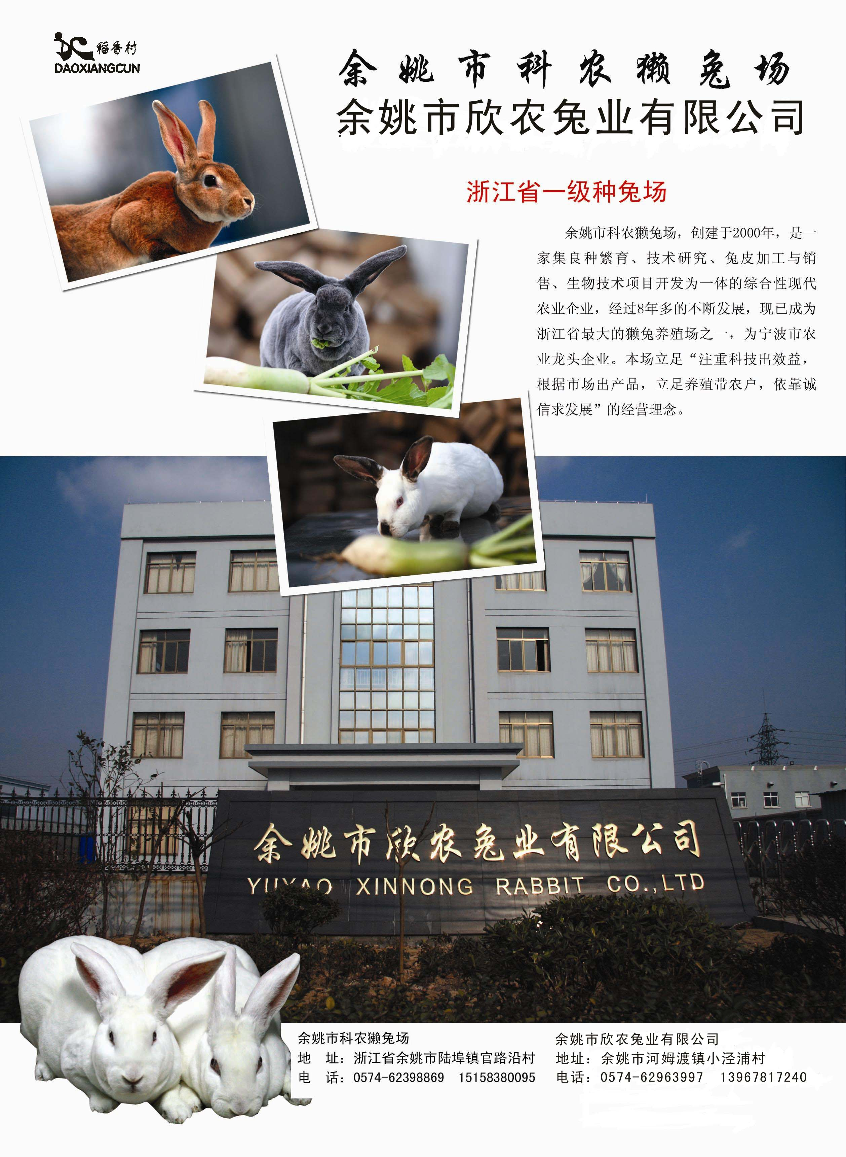
公司介绍
---概述 Company profile
余姚市欣农兔业有限公司成立于2006年，是一家集良种繁育、獭兔养殖、技术辅导与研究、裘皮深加工等为一体的综合性现代农业企业。现为浙江省一级种兔场、浙江省现代畜牧生态养殖小区、宁波市农业龙头企业、宁波市星火示范基地、宁波市农业科技创新性企业，并获宁波市知名商标、宁波市名牌农产品等称号。
YuYao Xinnong REX Rabbit Fur Ltd. was built at 2006. Our company is a reproduction and breeding, rex breeding, technical research, fur garments develop and etc. for an comprehensive enterprise. Now, we are Zhejiang province class A rabbit farm, Zhejiang province modern livestock area, Ningbo agriculture leader factory, Ningbo Xinghuo demonstration base, Ningbo agriculture technical innovation company, Ningbo well-known trademark and Ningbo agricultural products top brand.

Slide 4
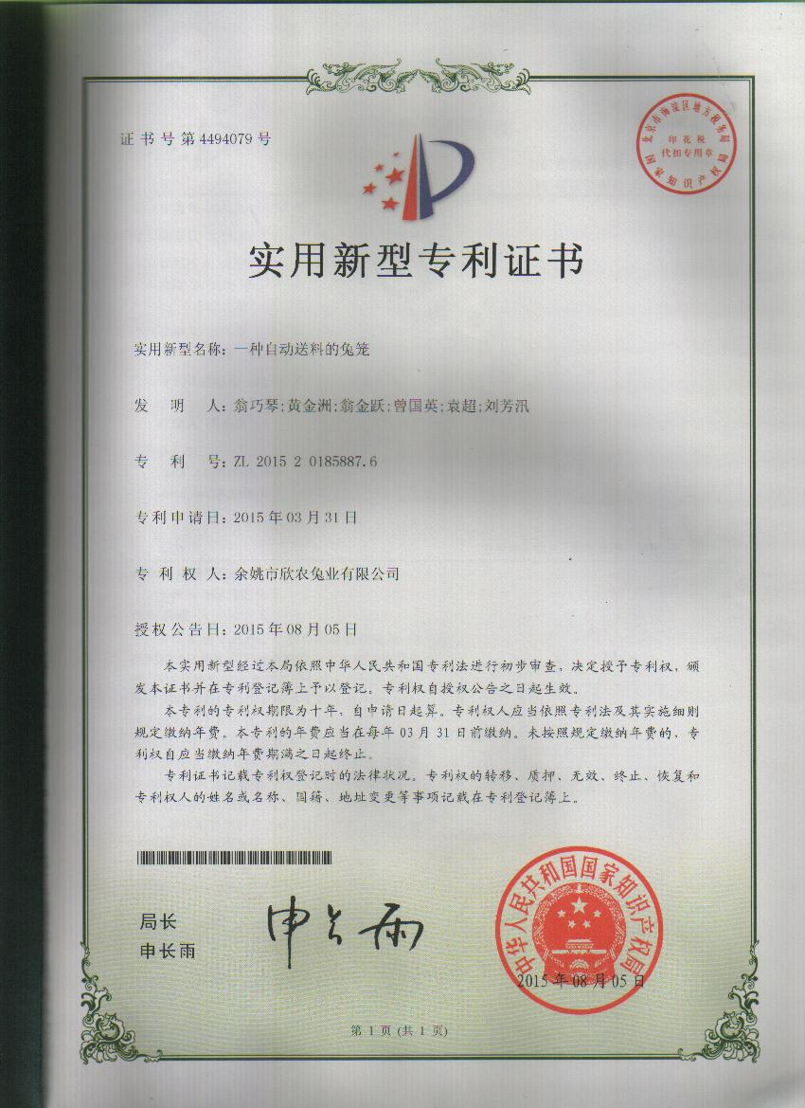
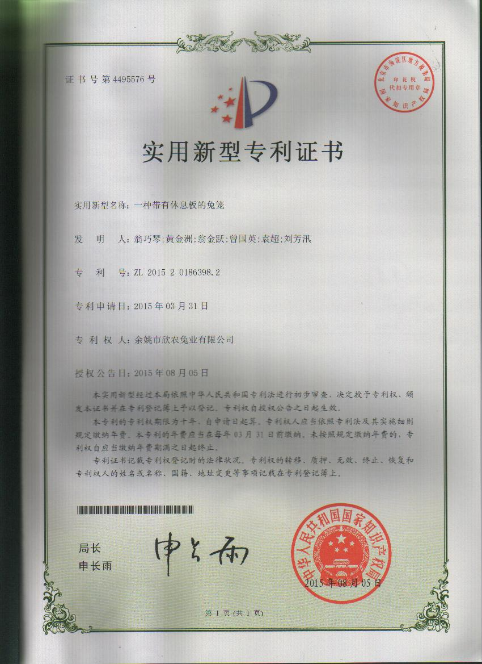
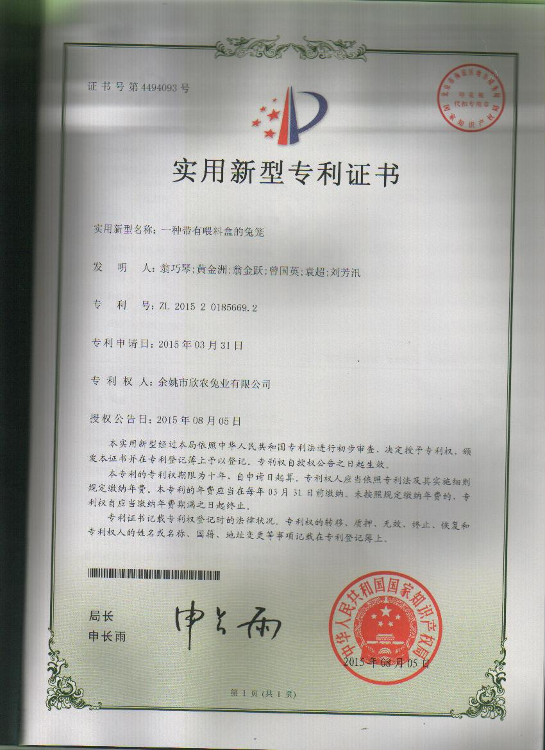
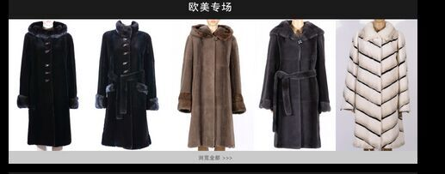
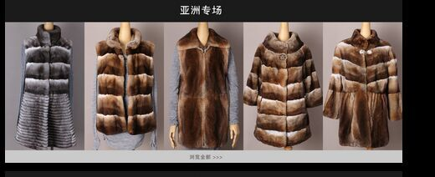
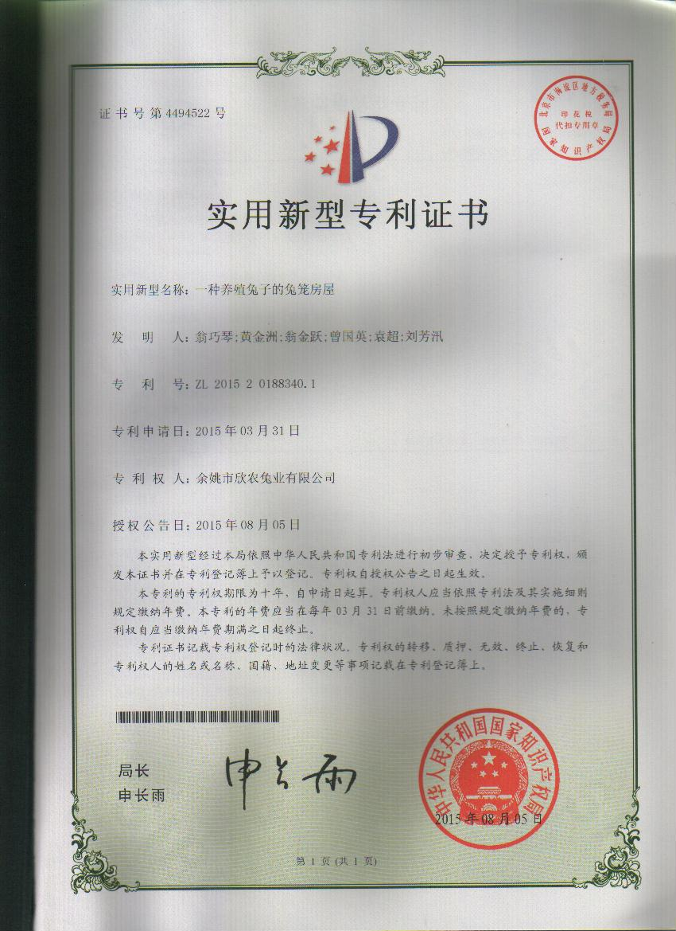
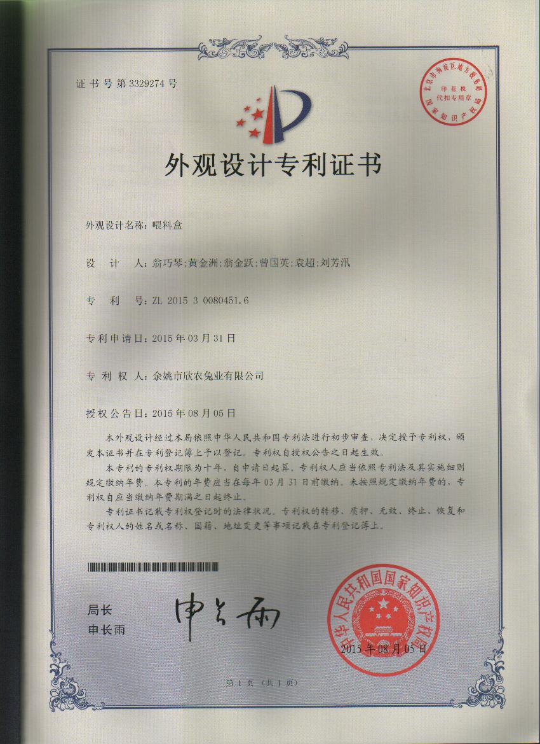
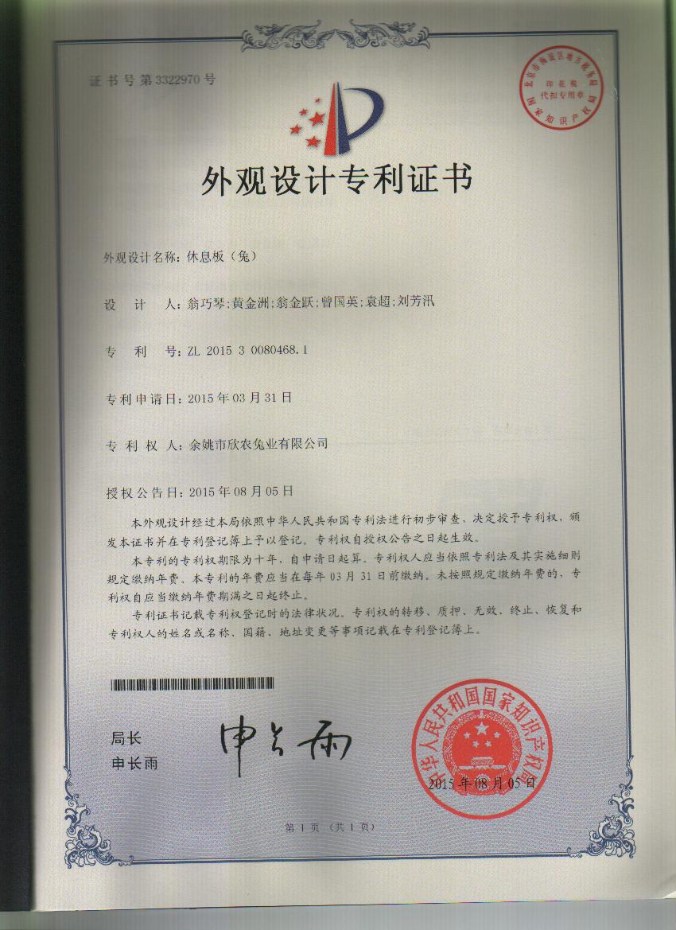
公司介绍
---发展方向 development direction
专注青紫蓝獭兔培育与养殖 Focus on chinchilla color rex cultivation and breeding
专注优质獭兔皮生产 Focus on high-quality rex fur produce
高端裘皮服饰产品研发制造 Luxury fur garments development and produce
公司专利 patent

Slide 5
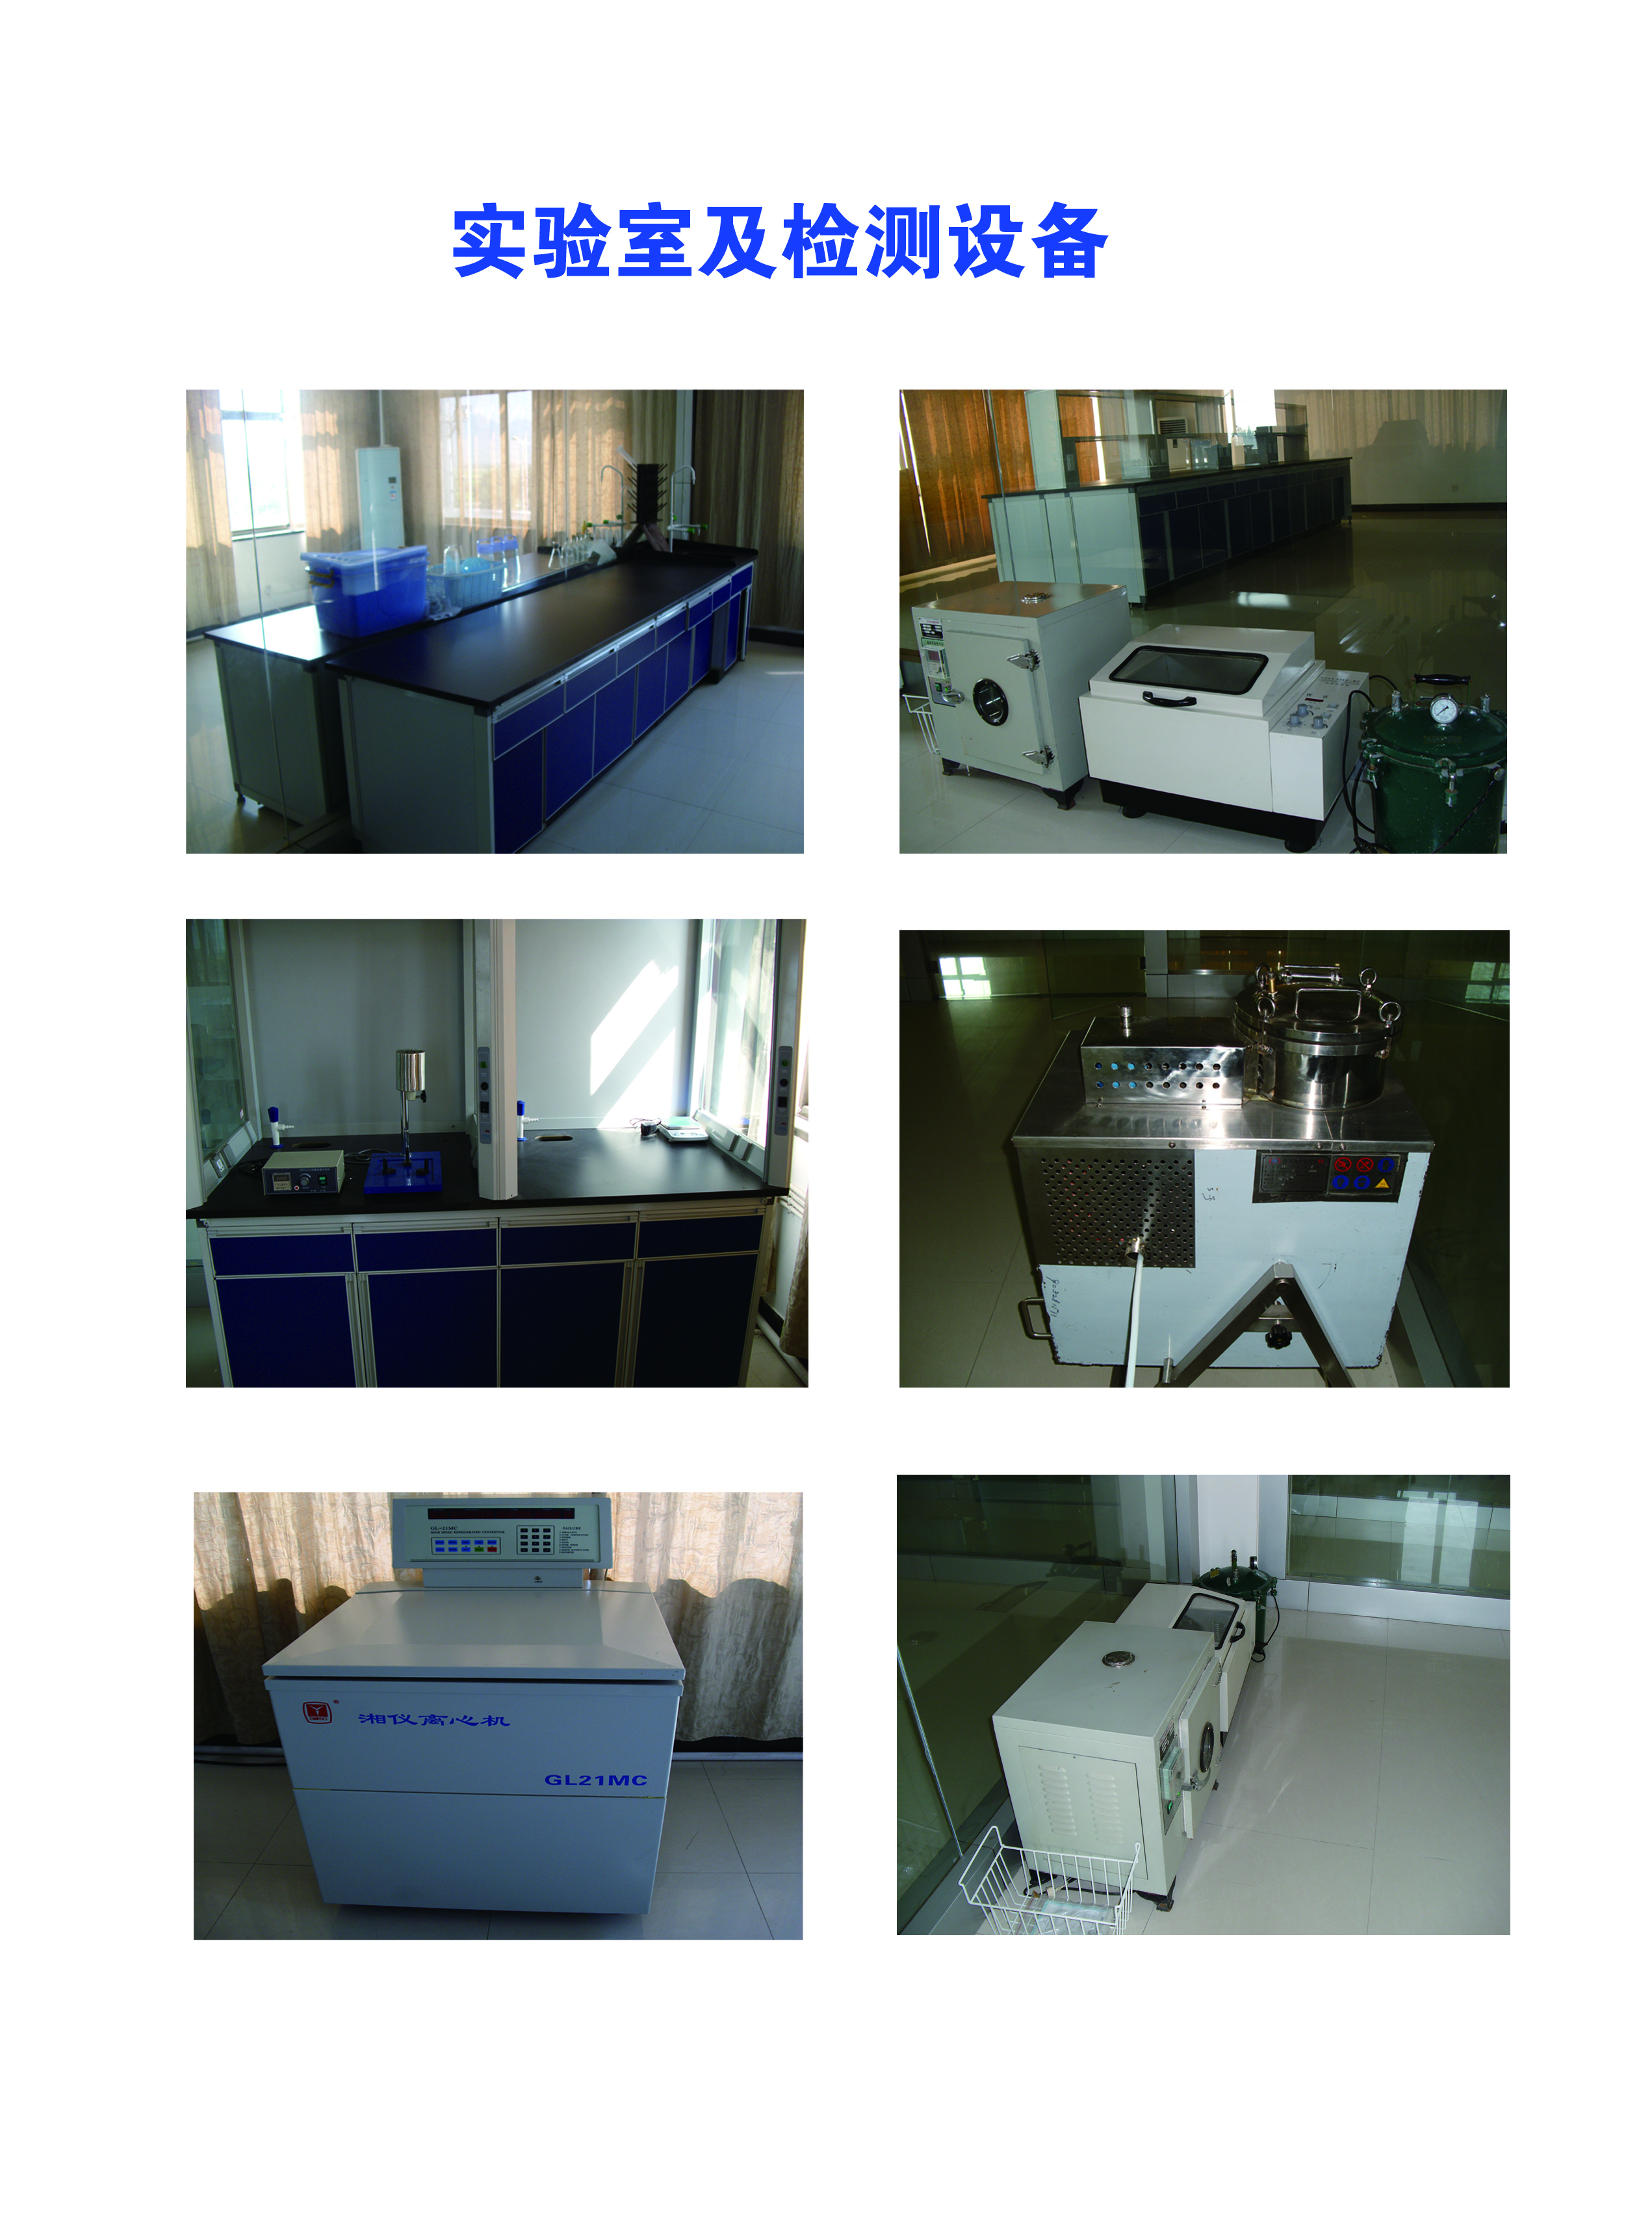
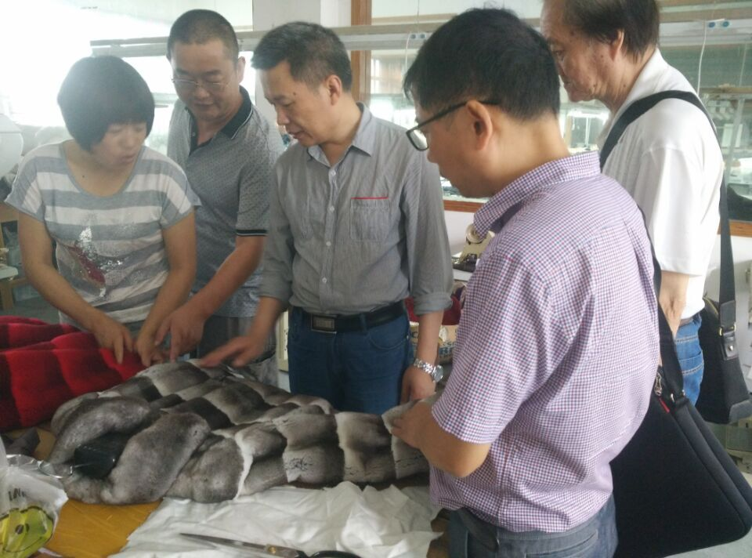
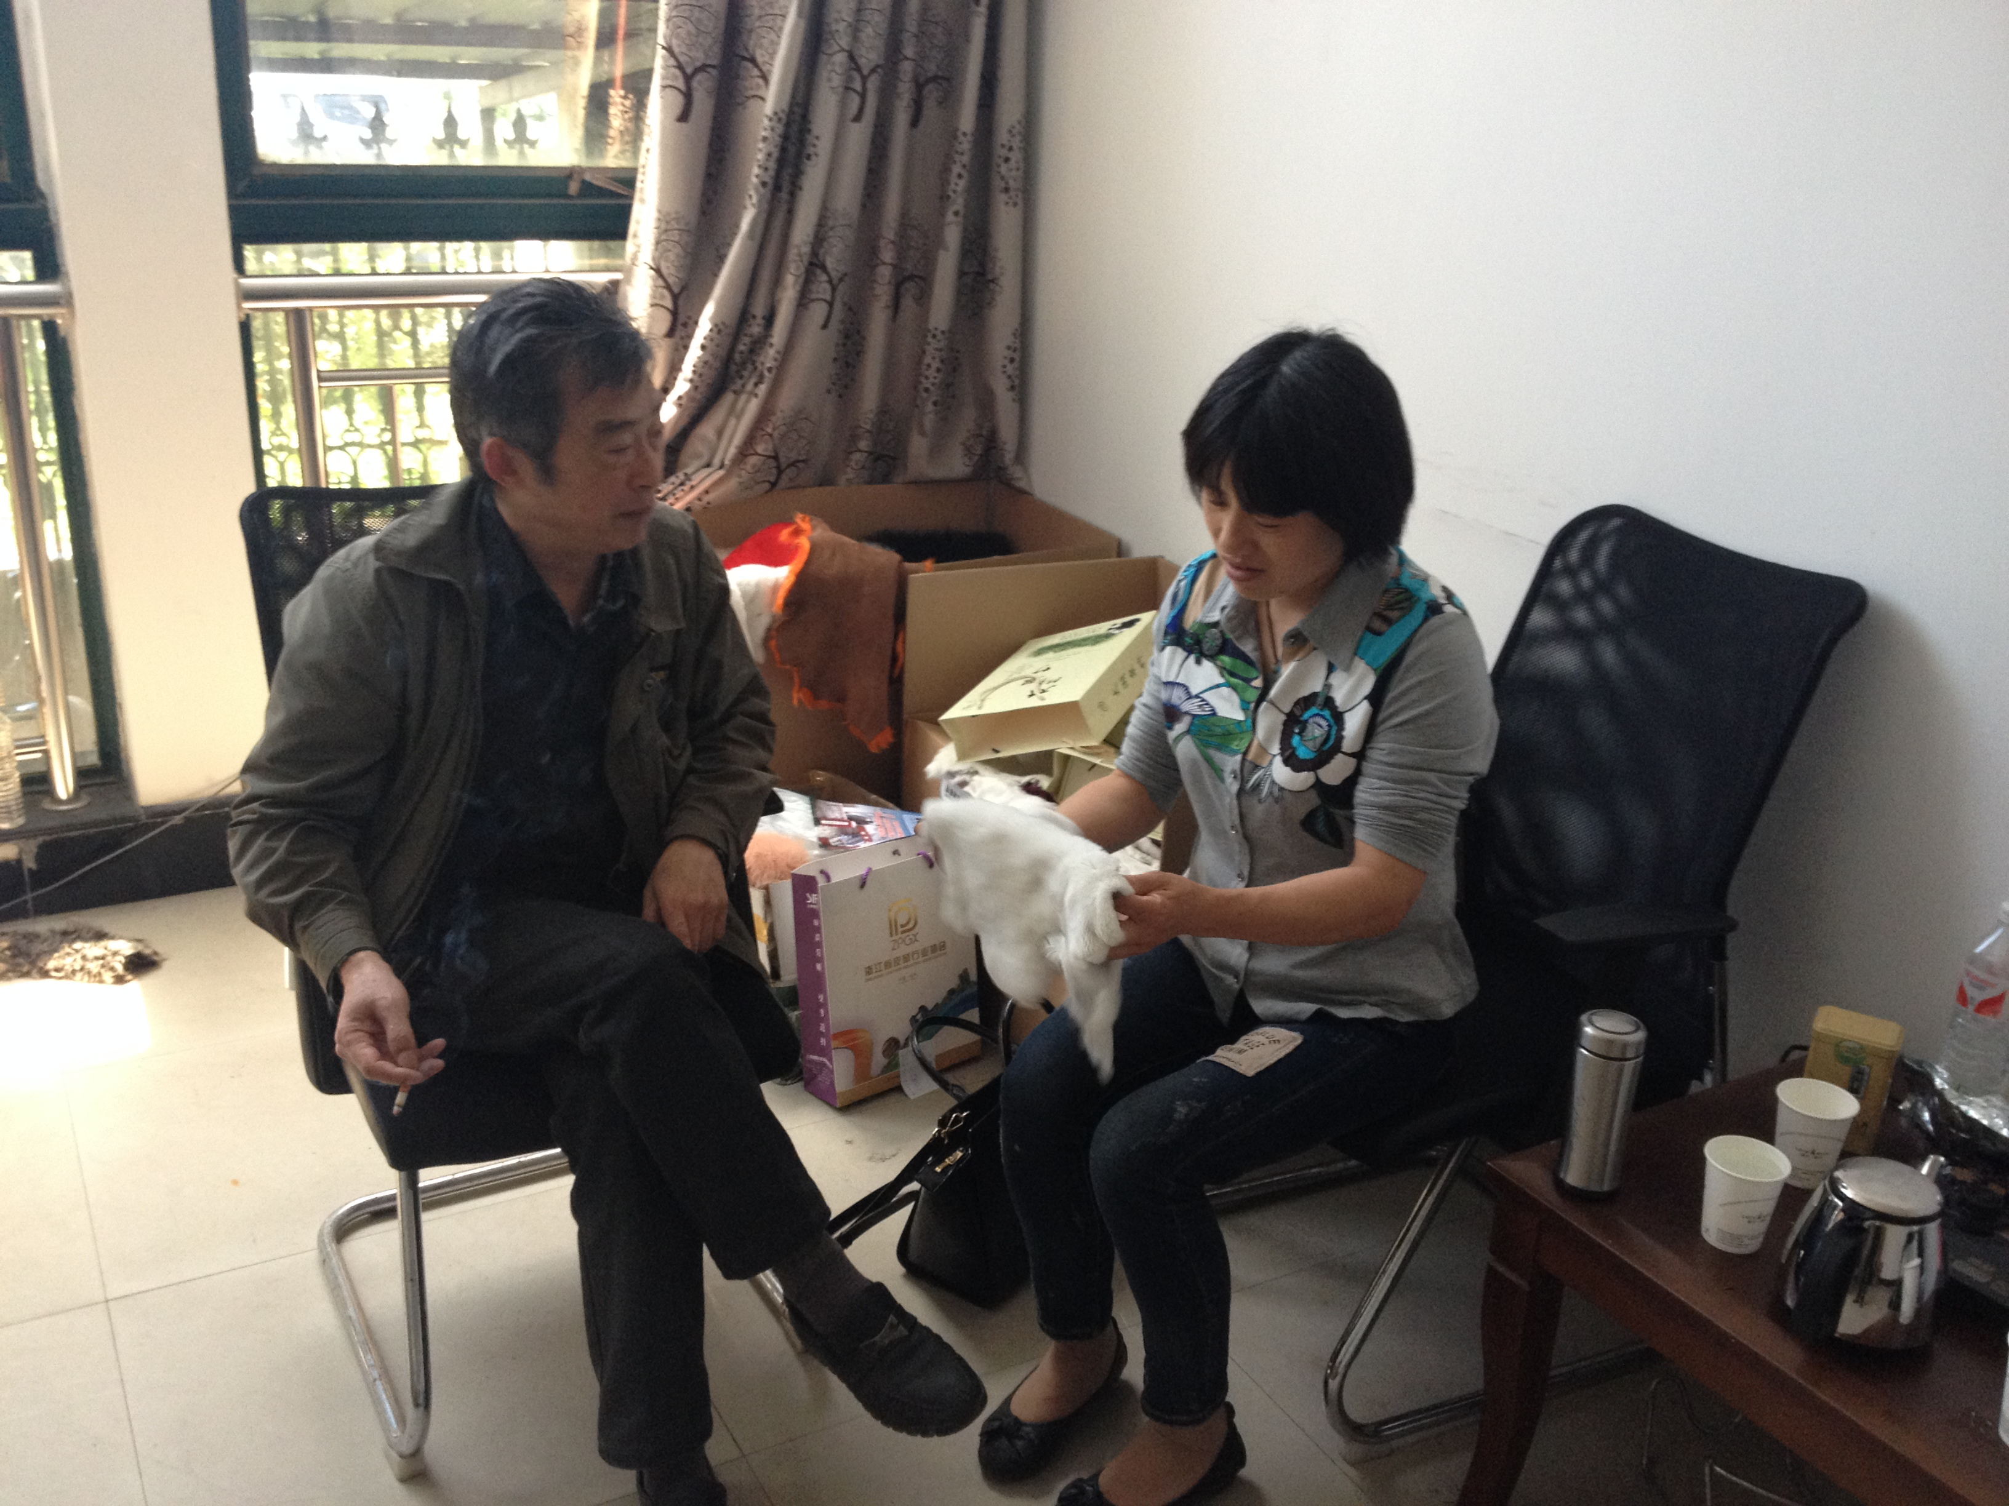
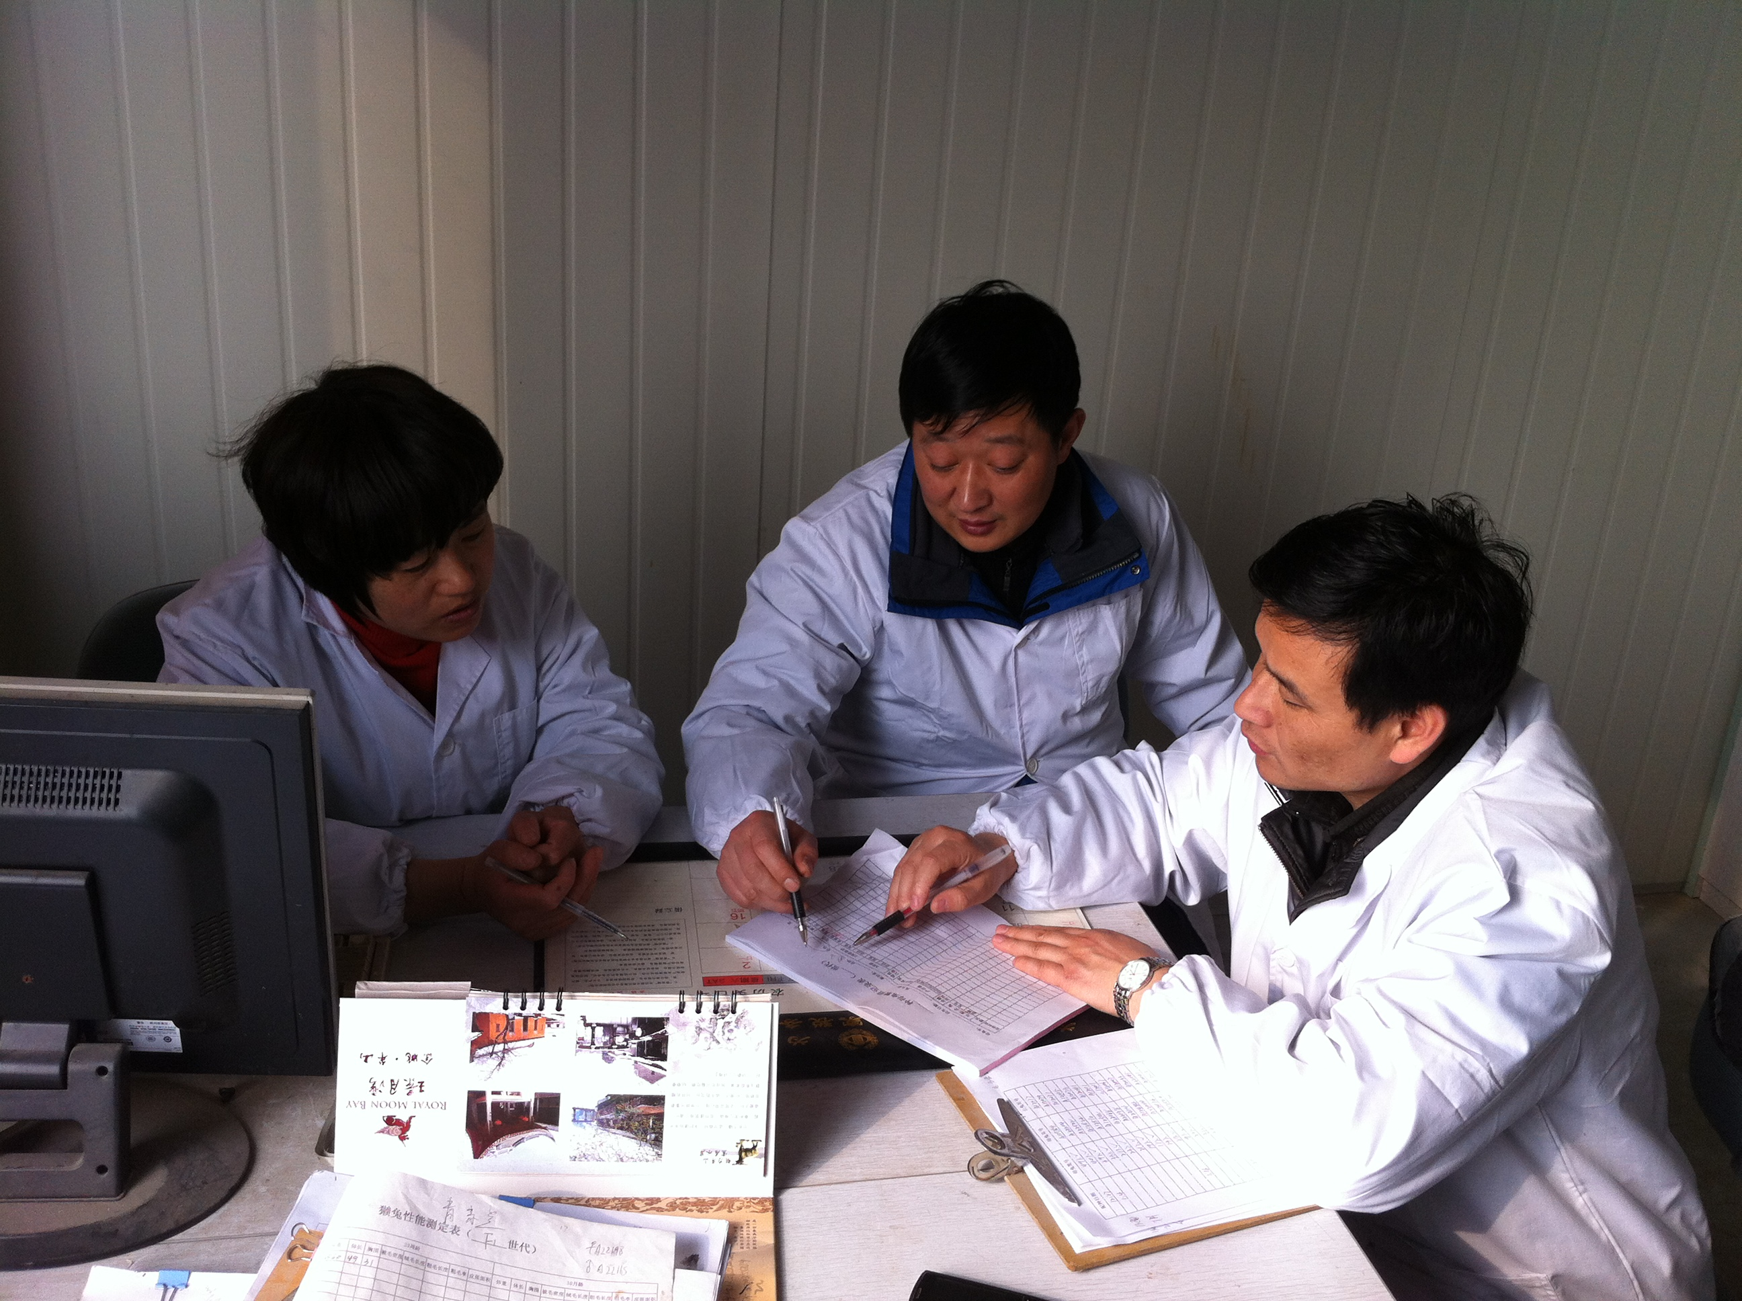
公司介绍
----质量
质量意识 Quality consciousness-our theory
Laboratory equipment

Slide 6
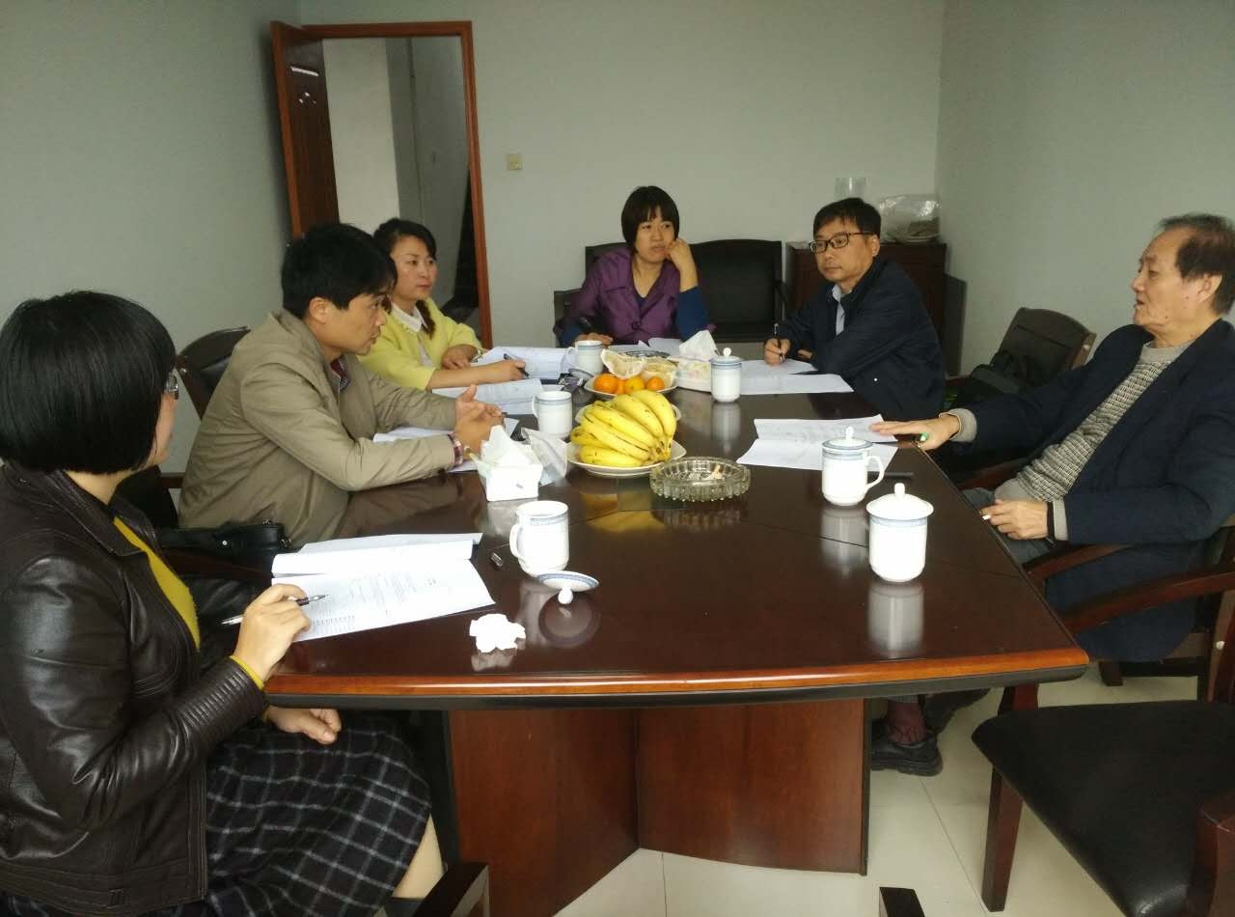
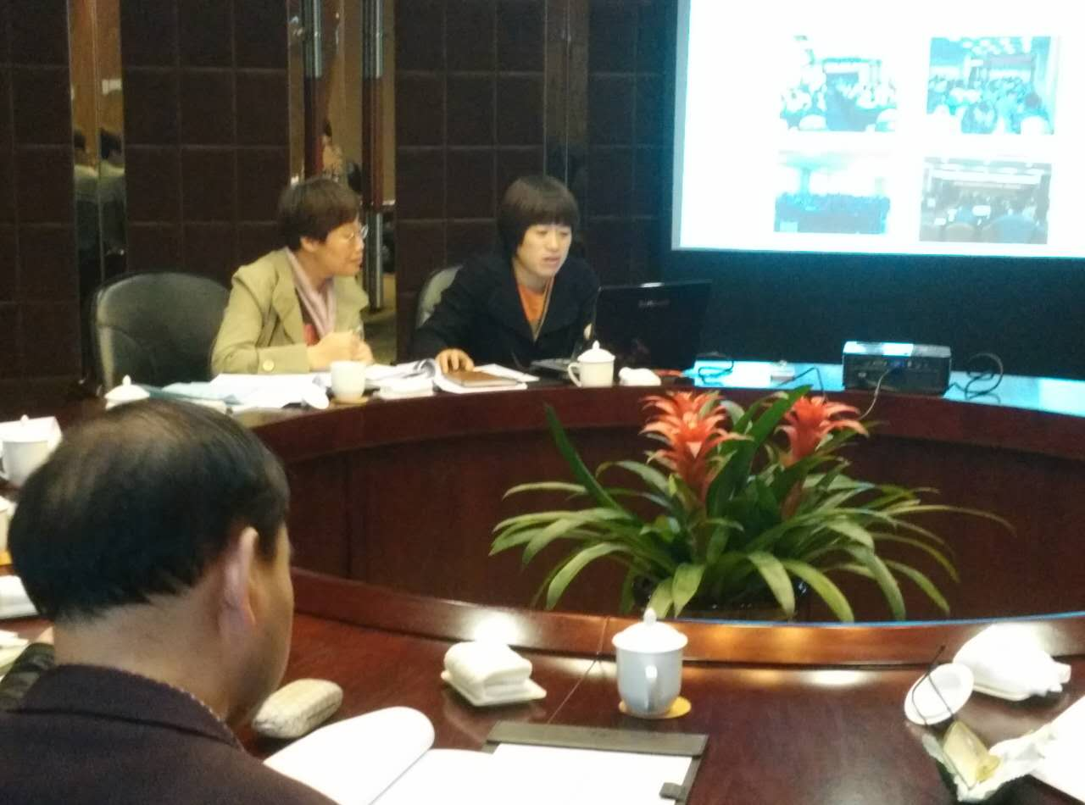
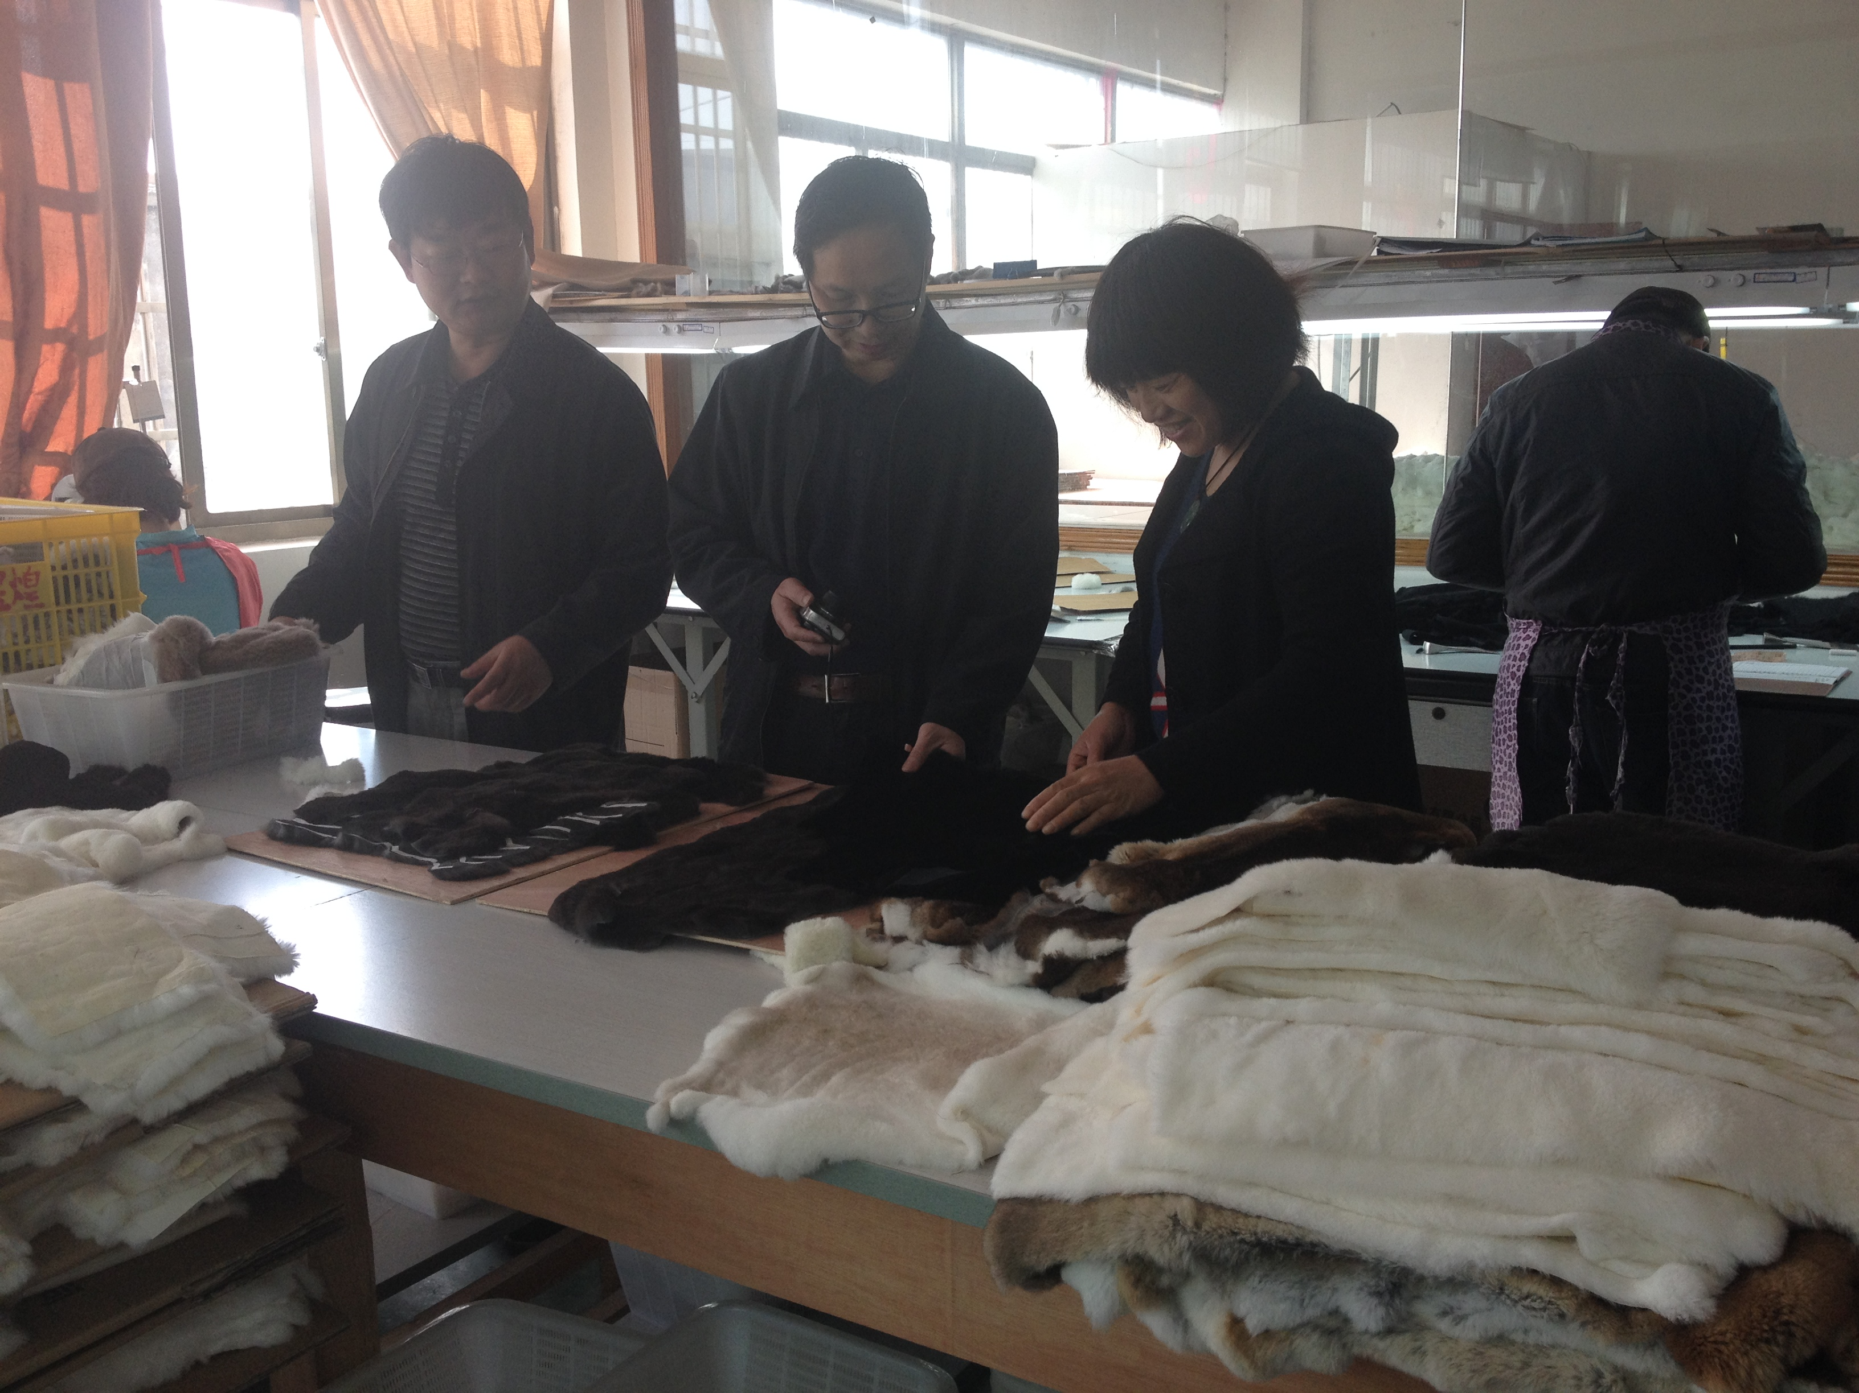
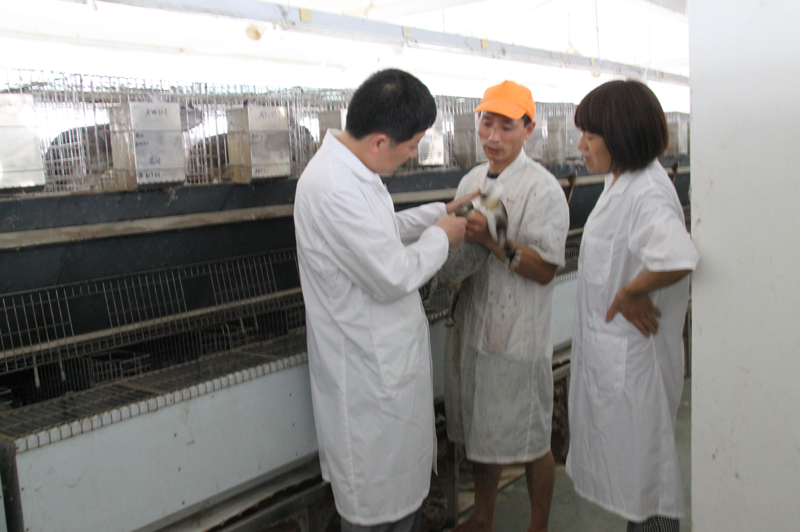
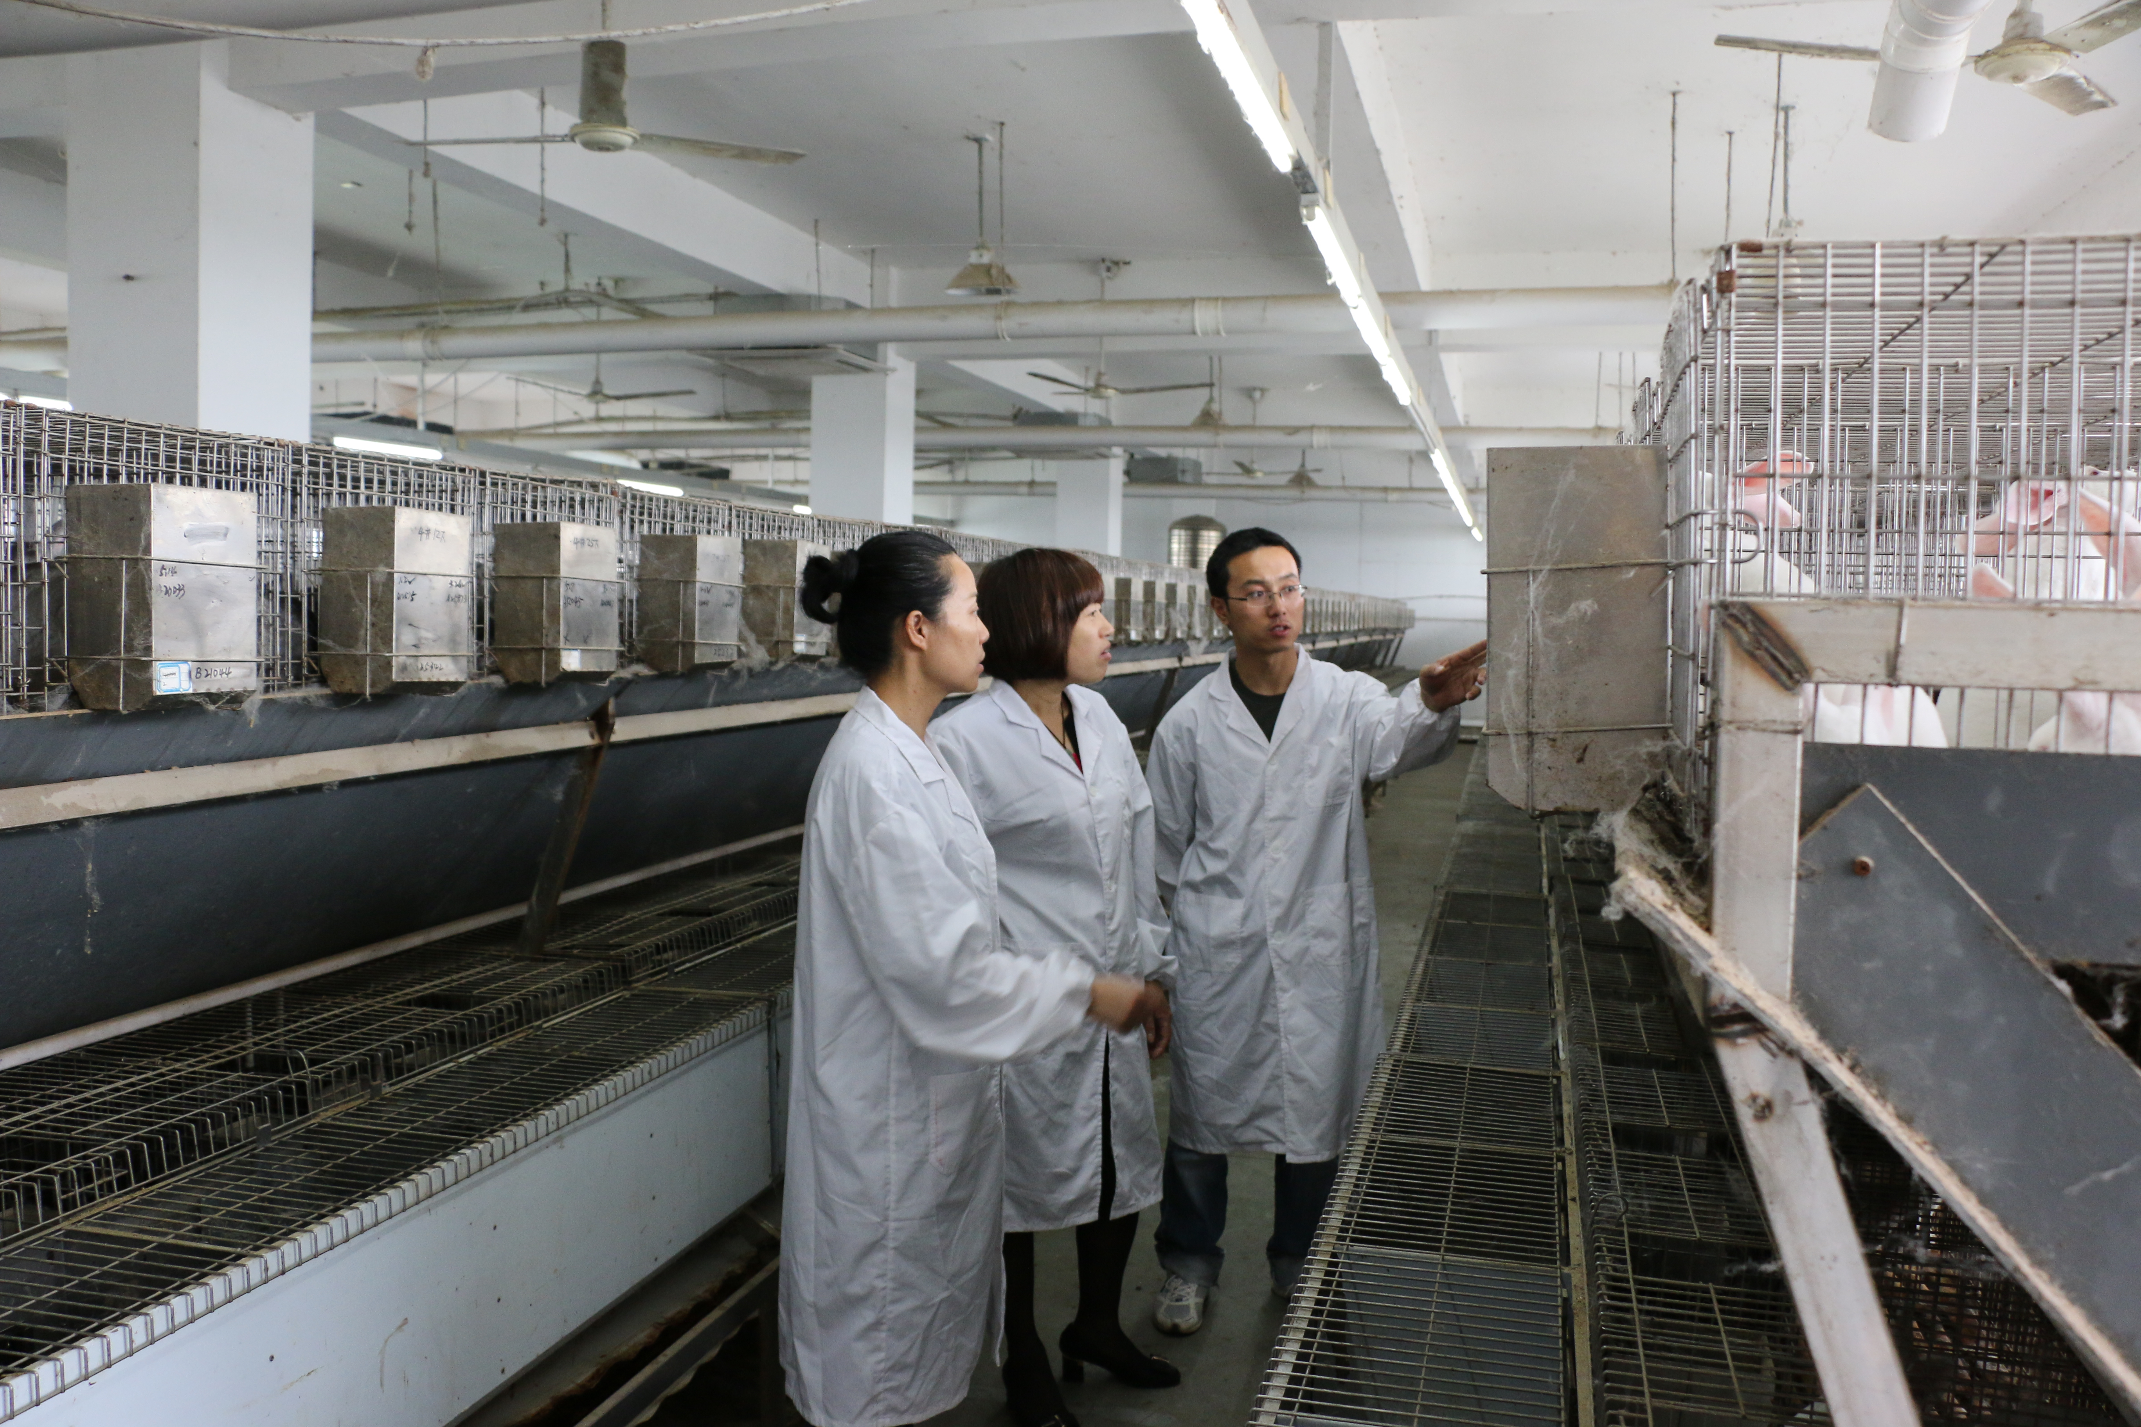
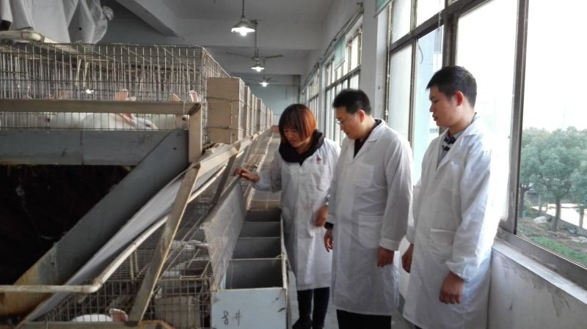
公司介绍
---科研 Scientific research
宁波市畜牧局合作
withNingbo livestock Bureau
浙大合作
with Zhejiang University
四川大学合作
with Sichuan University
扬州大学合作
with Yangzhou University
江苏省农科院合作
with Jiangsu province CAAS
四川农大合作
Sichuan agricultural university

Slide 7
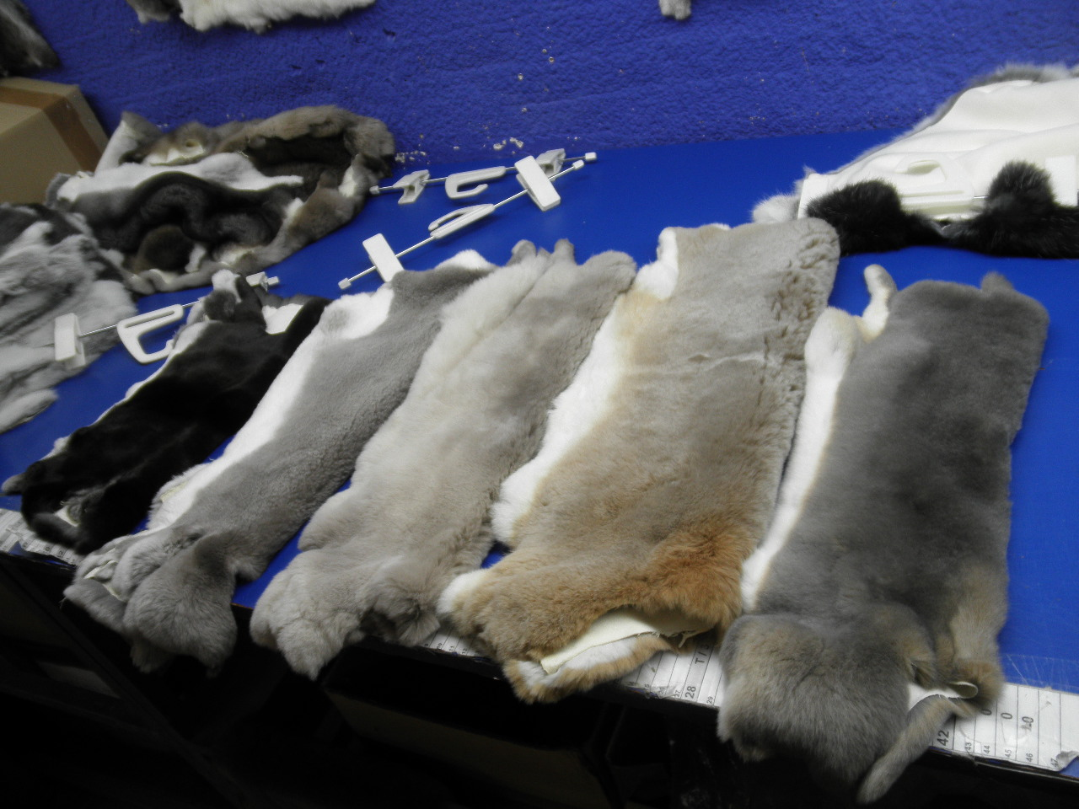
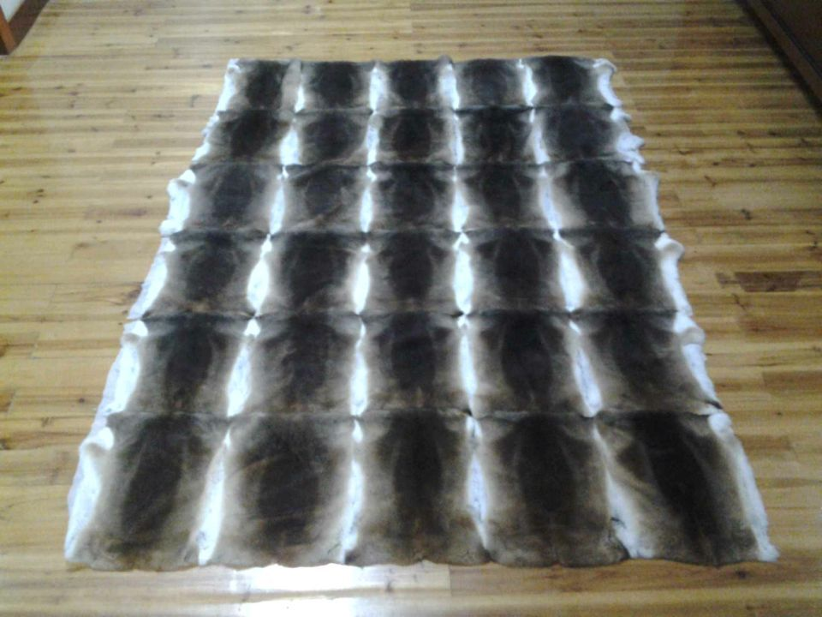
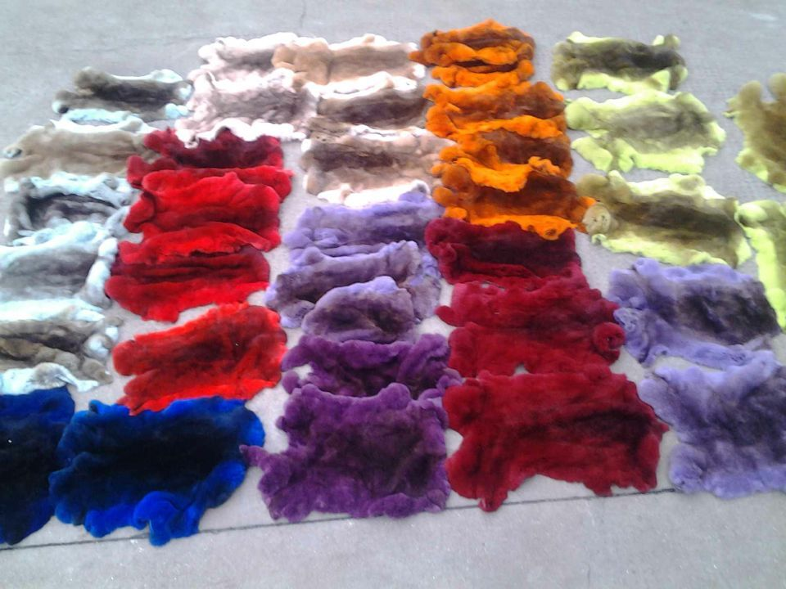
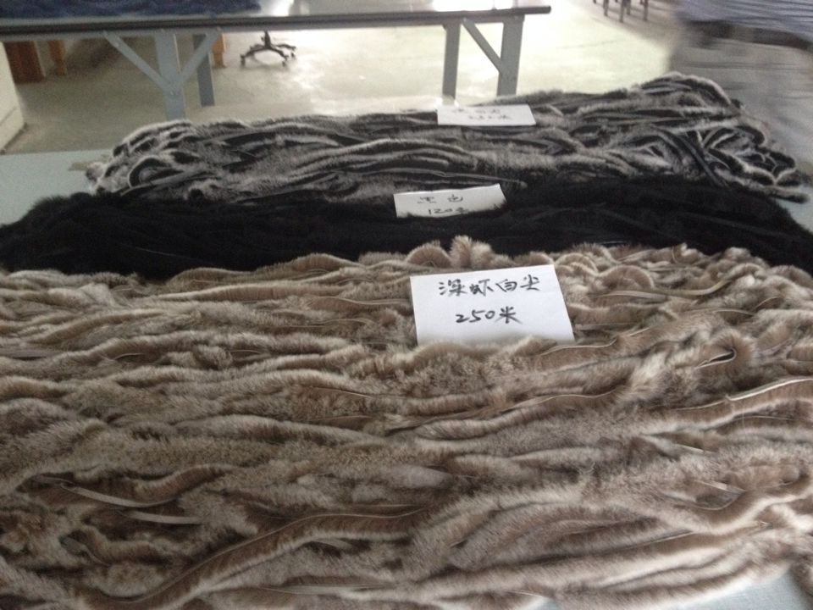
公司产品
---优质獭兔皮 Products of our company---high-quality rex rabbit skin

Slide 8
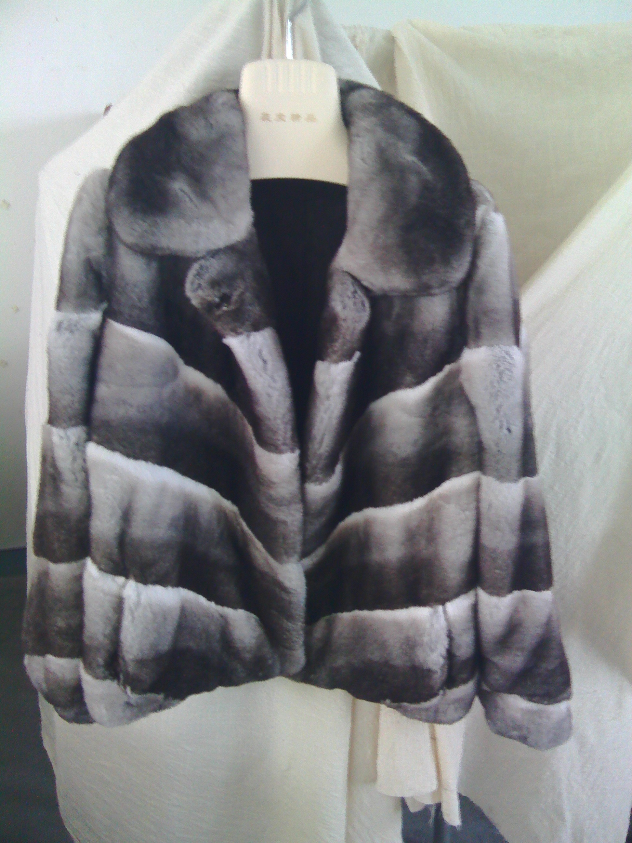
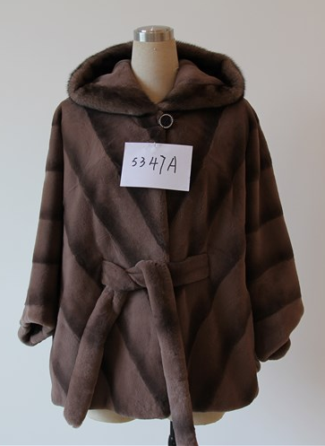
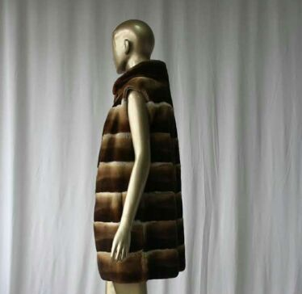
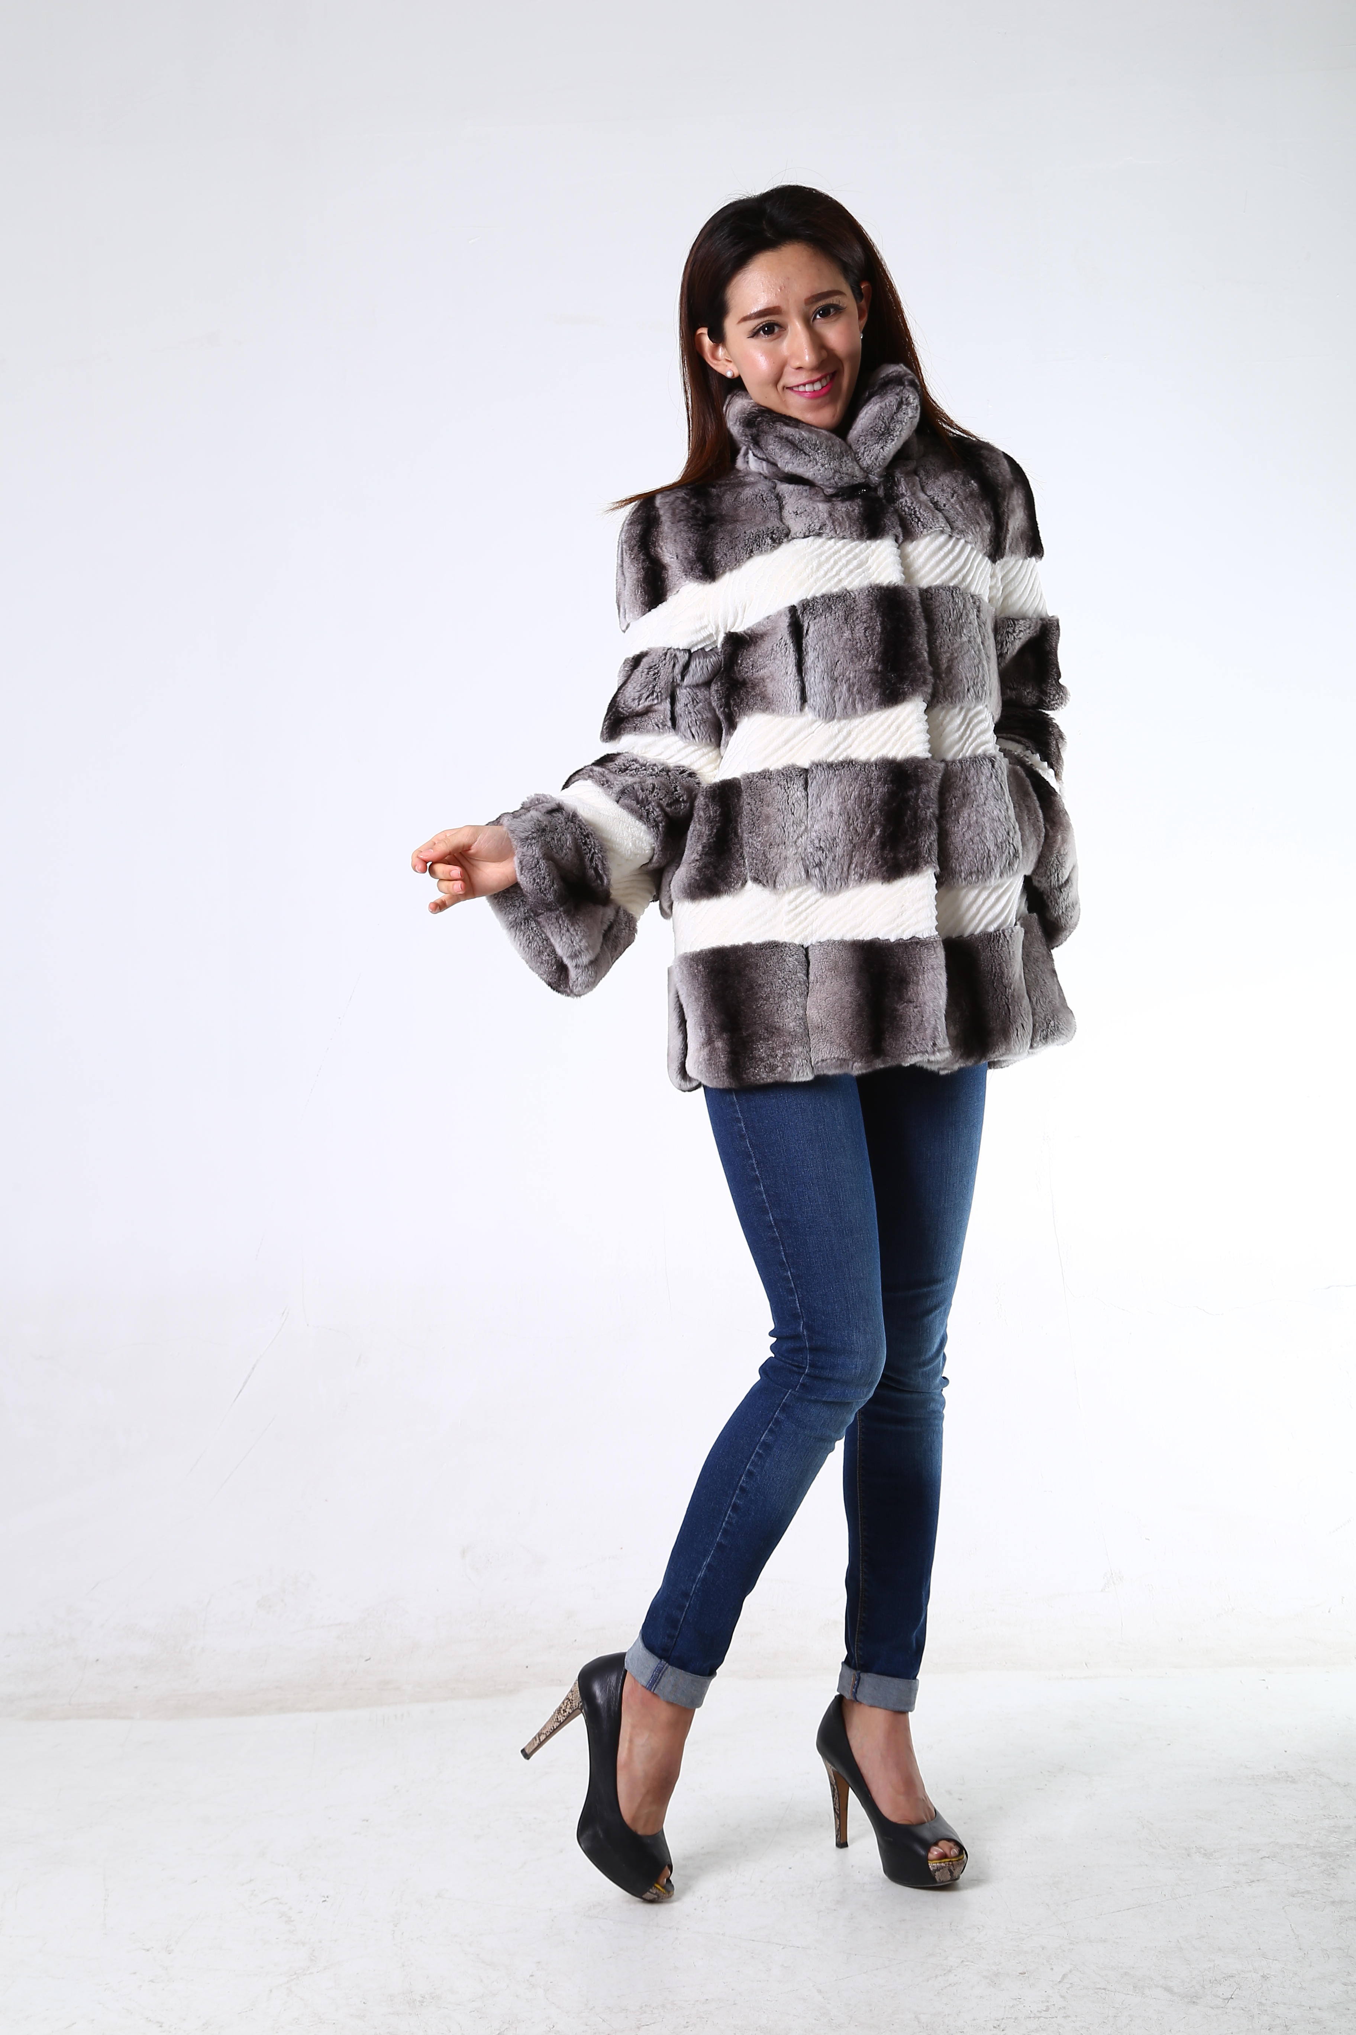
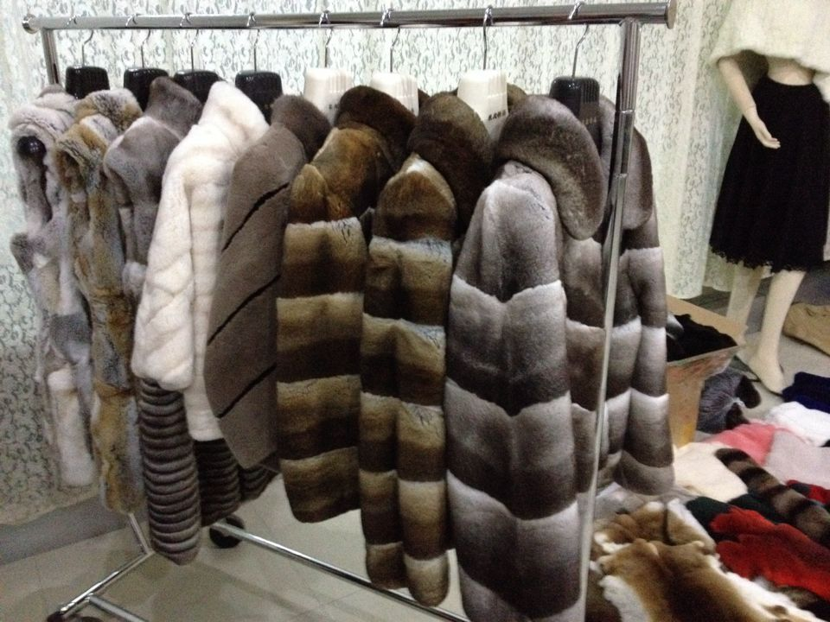
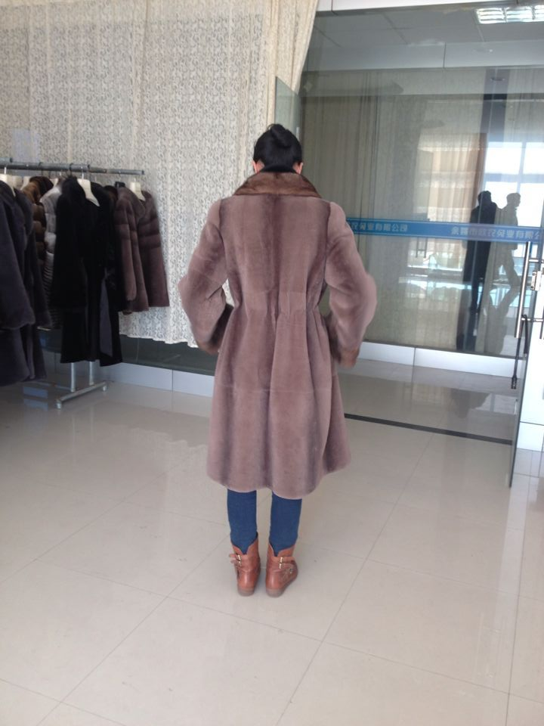
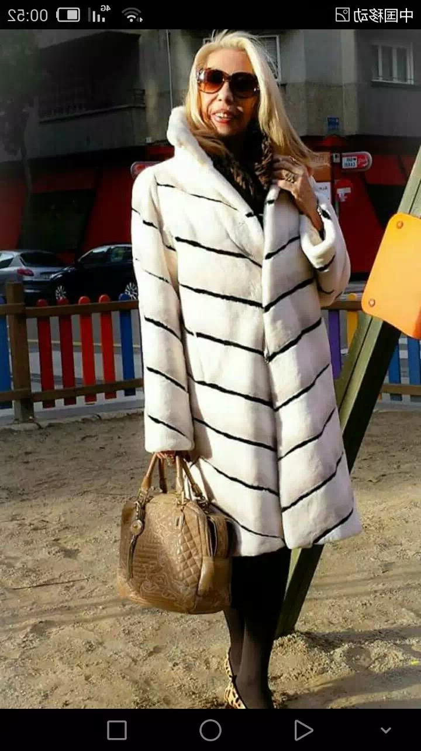
公司产品
---服装系列1 Products of our company---Fashion Series 1

Slide 9
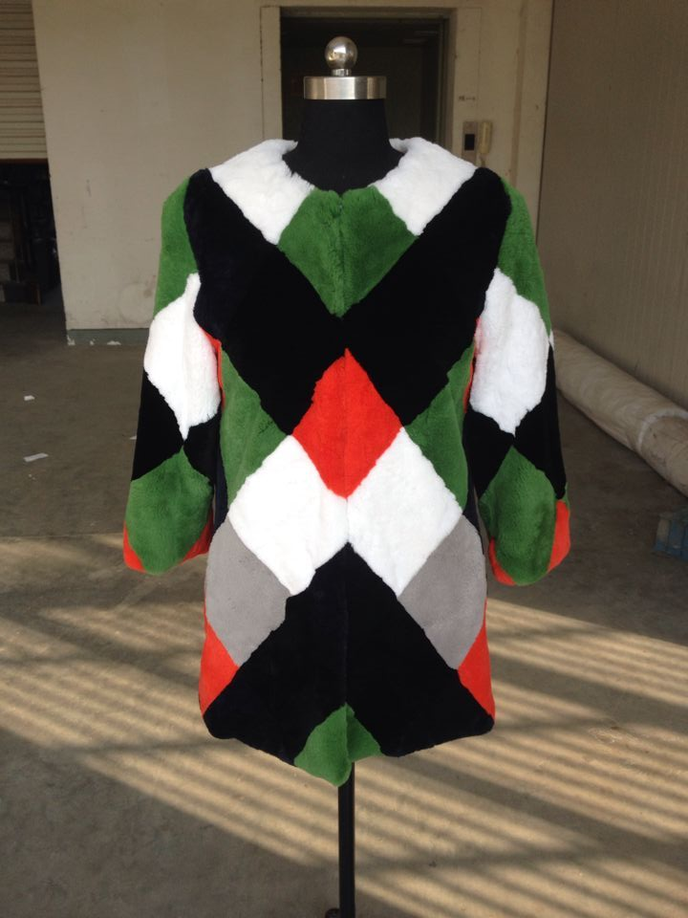
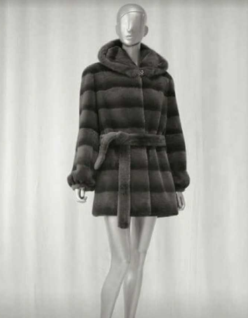
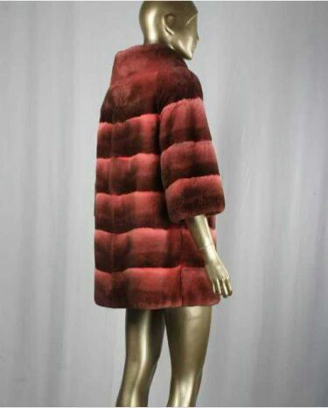
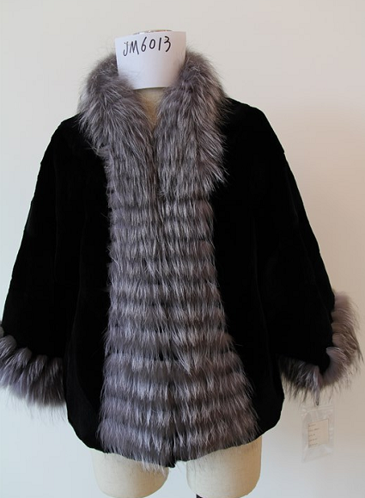
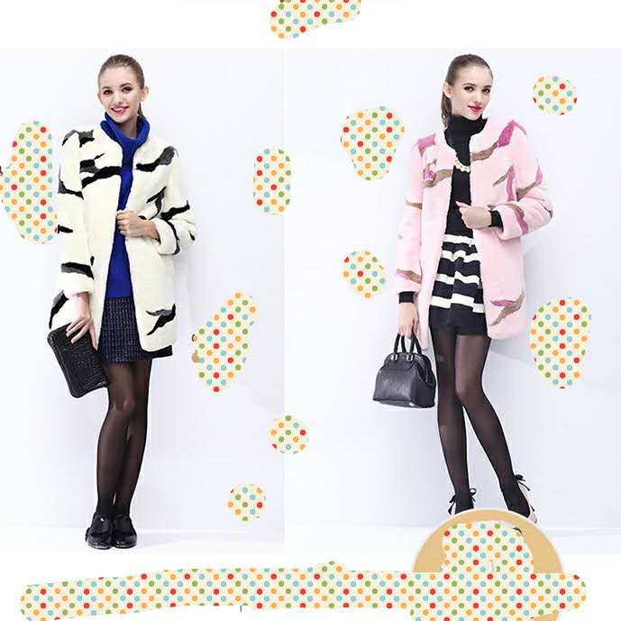
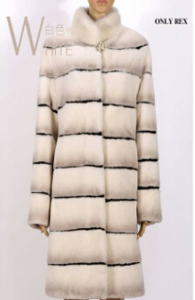
公司产品
----服装系列2 Products of our company---Fashion Series 2

Slide 10
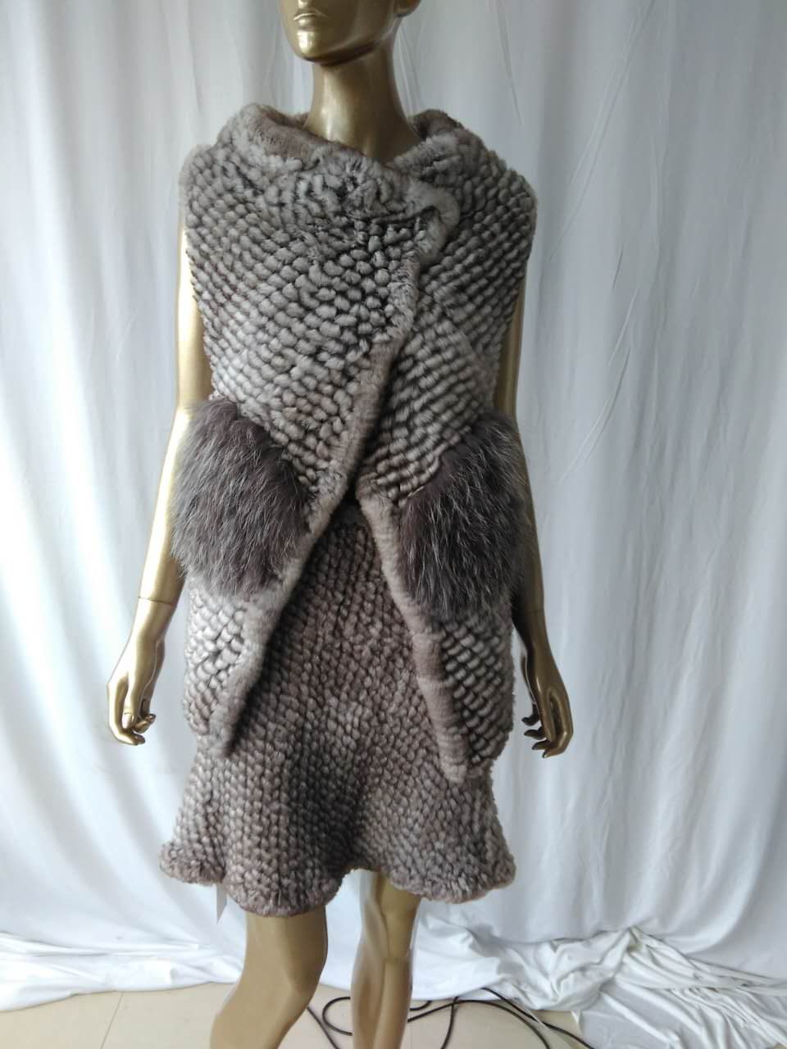
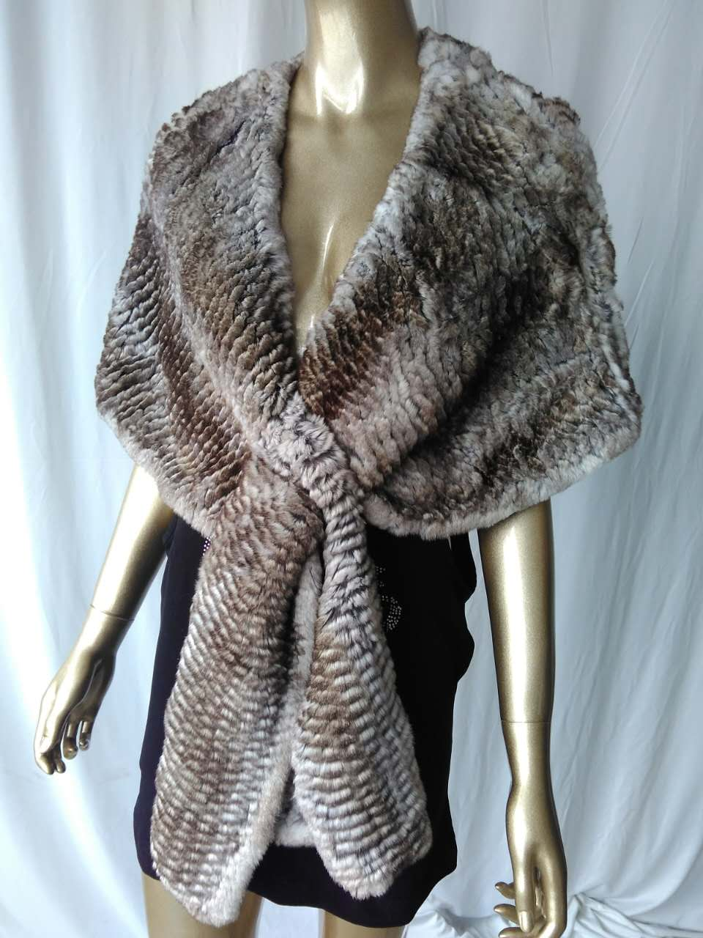
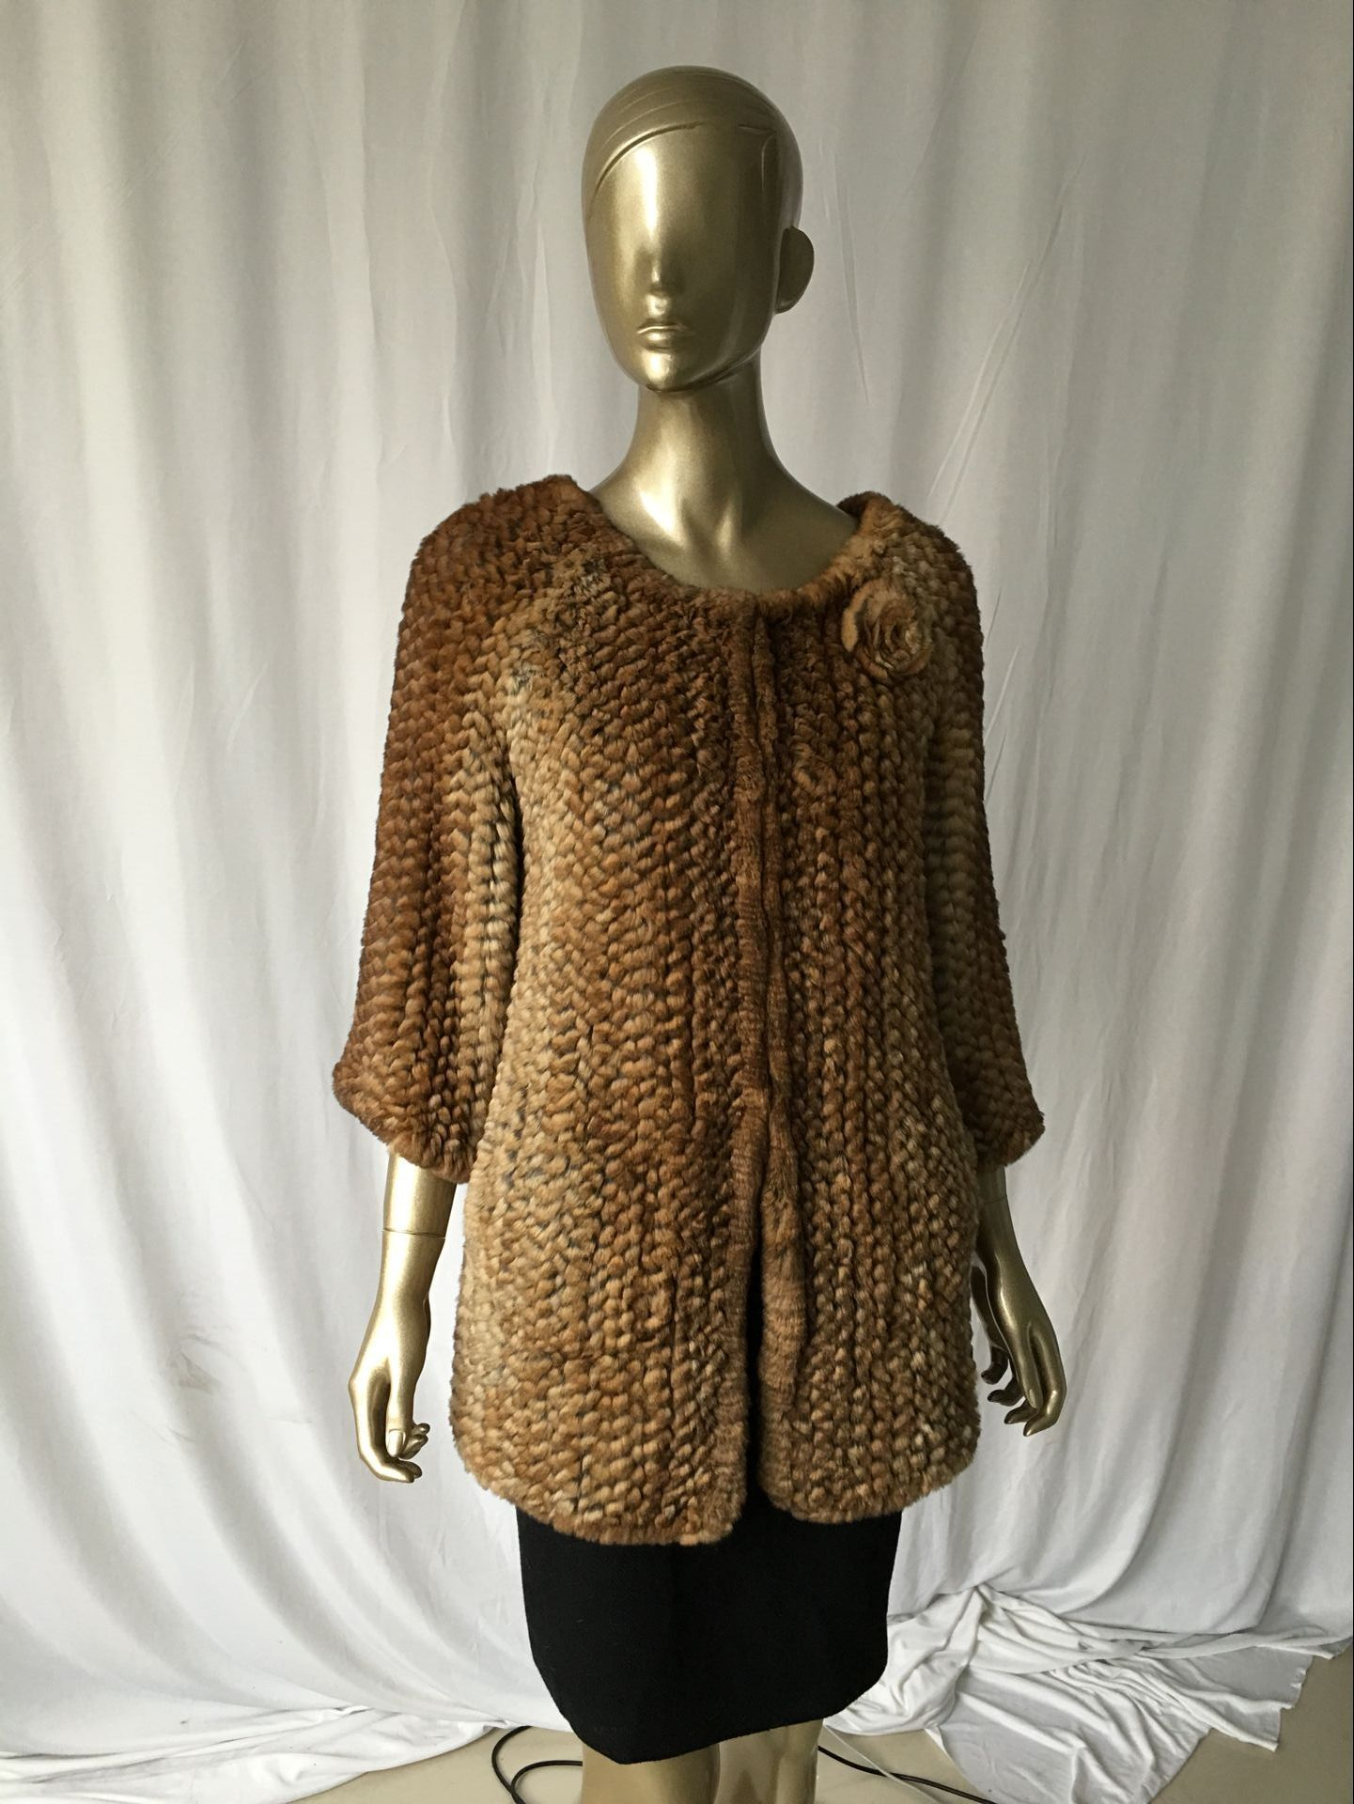
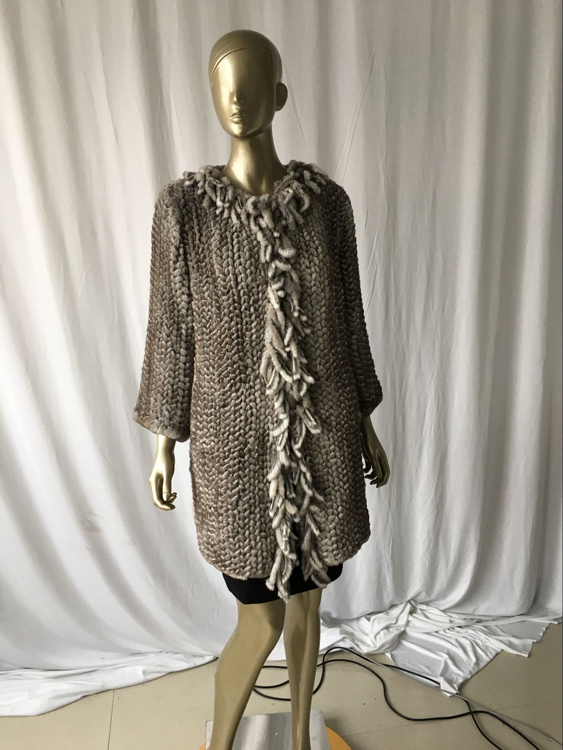
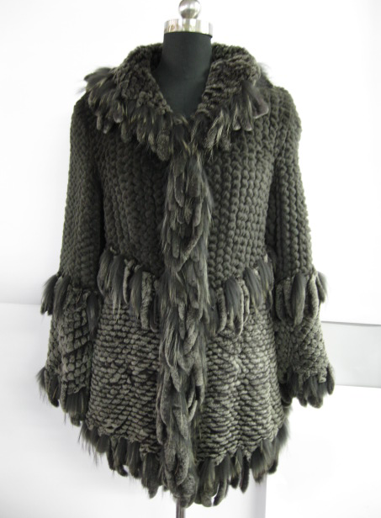
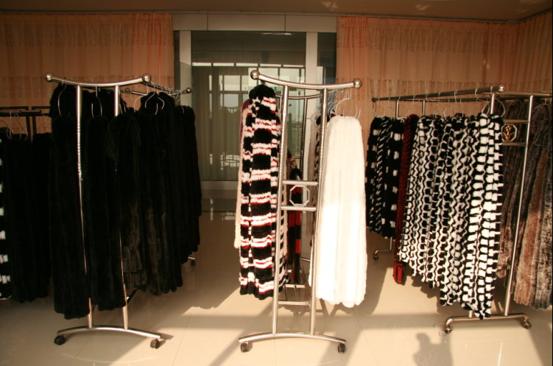
公司产品
---编织系列 Products of our company---Knitting series

Slide 11
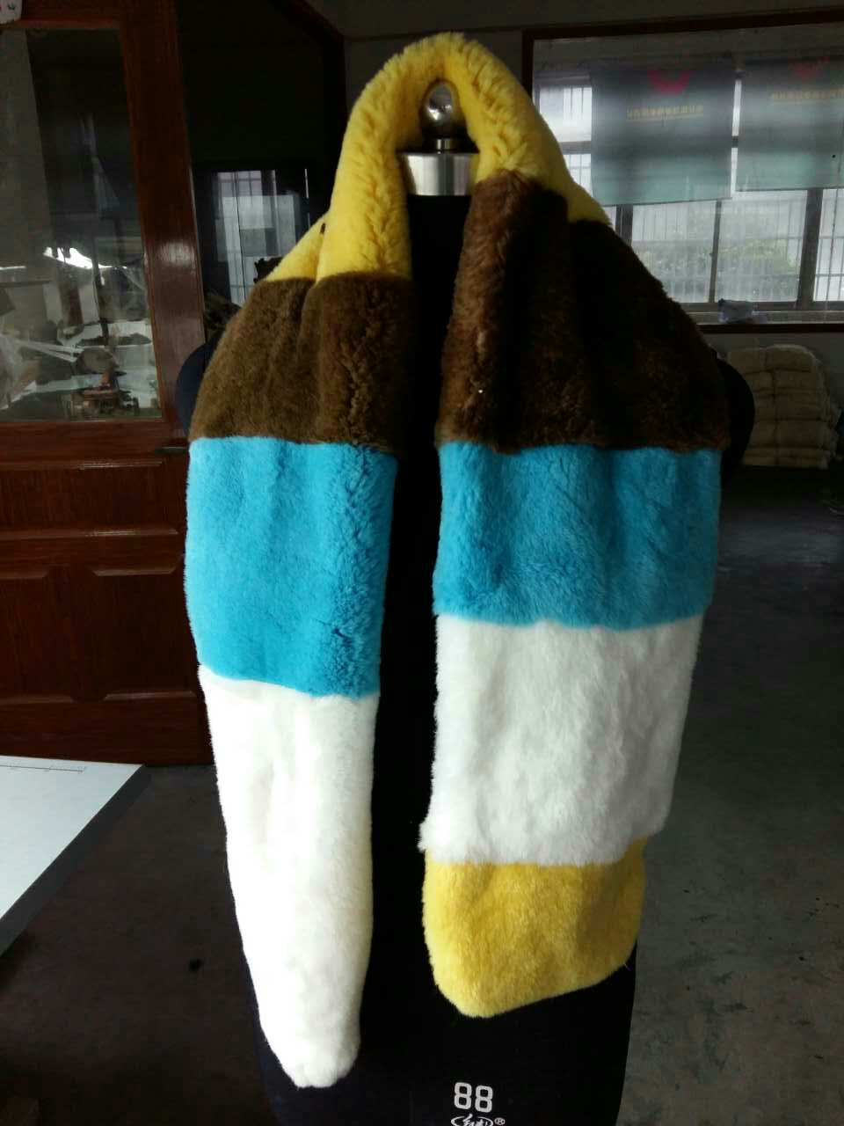
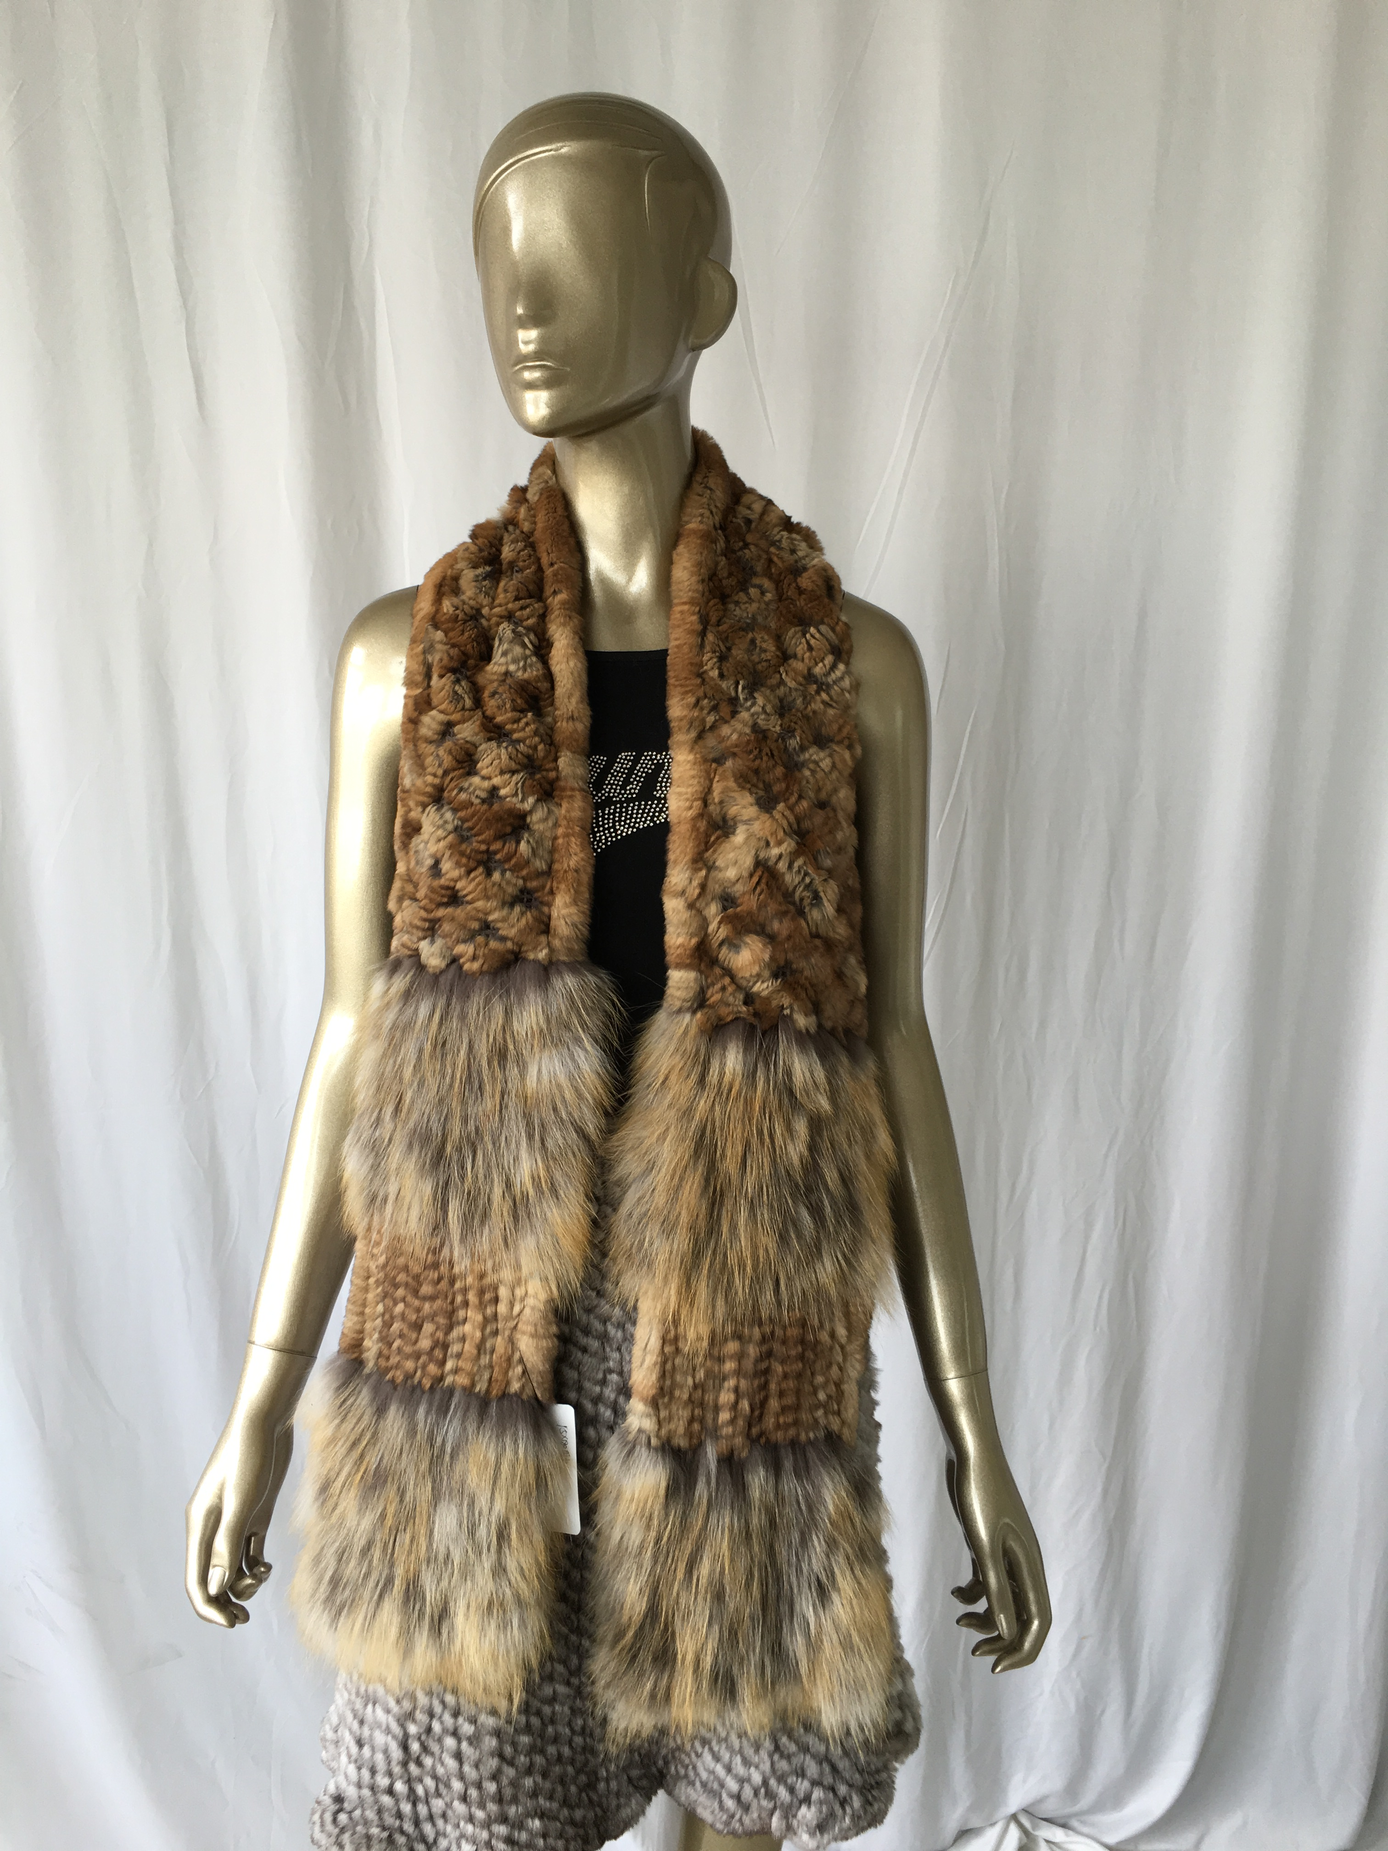
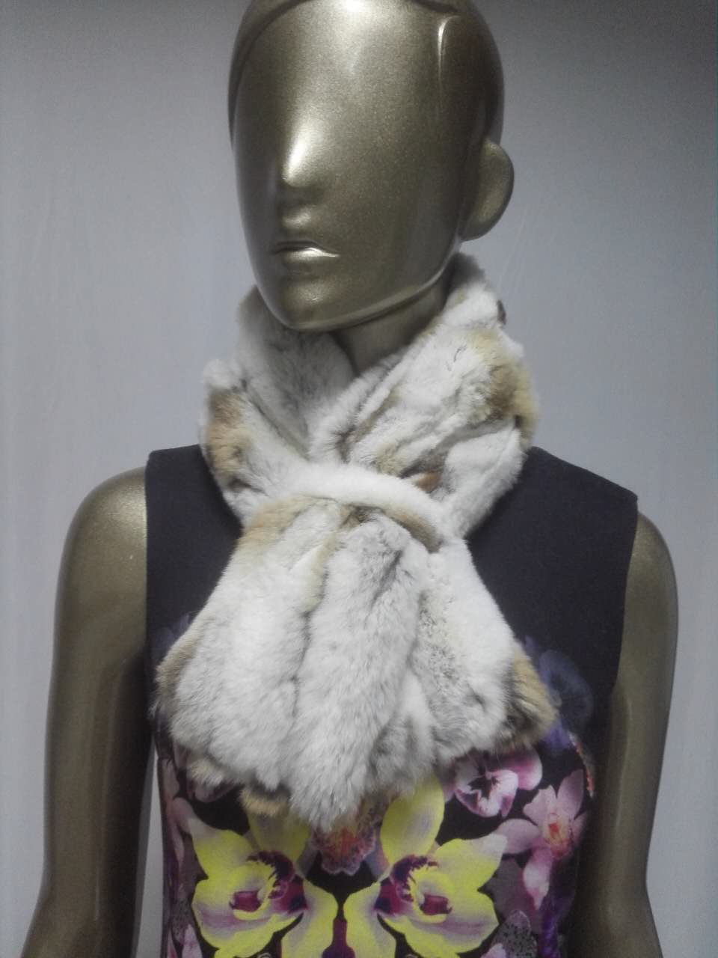
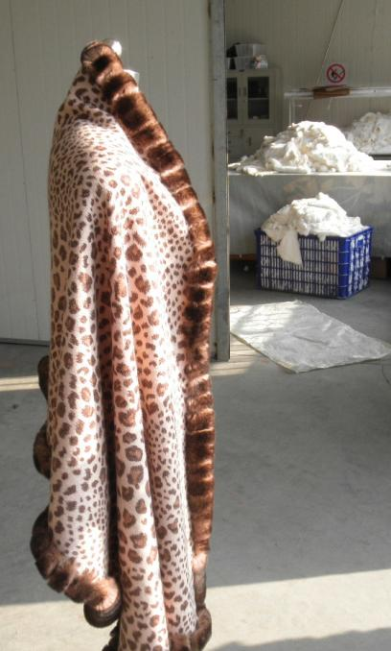
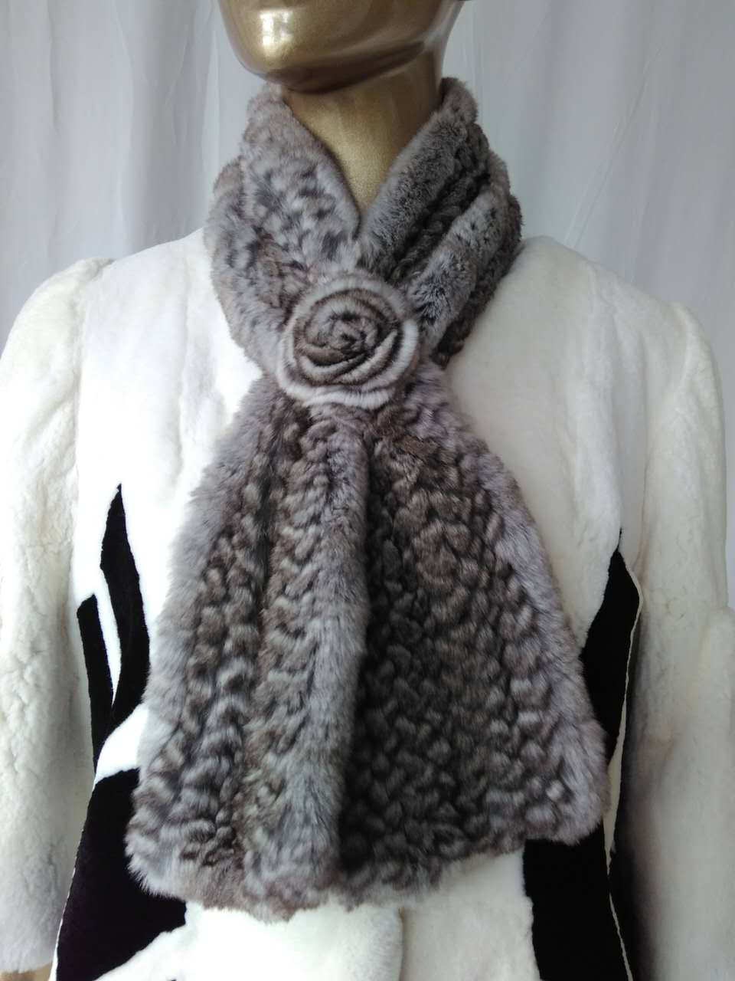
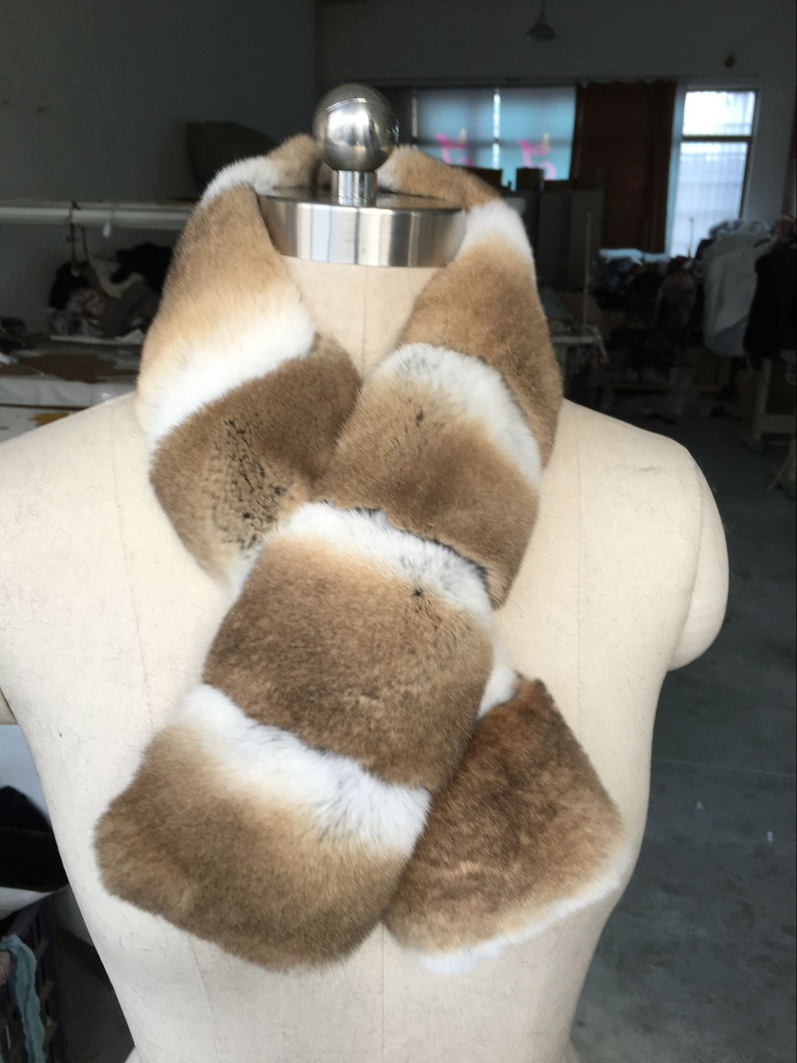
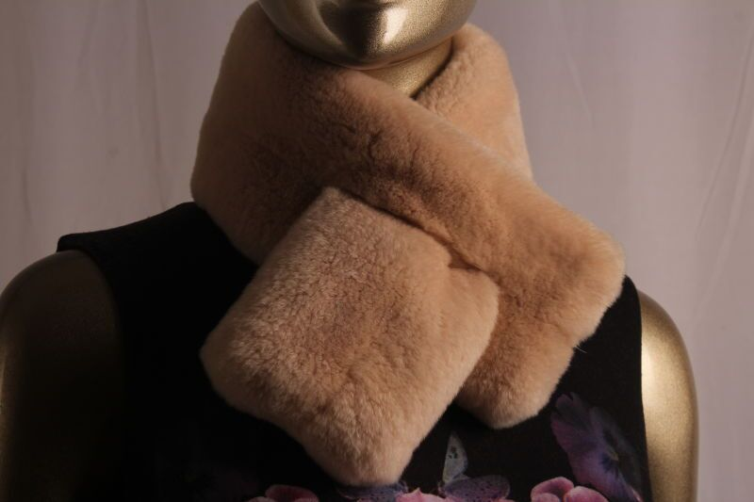
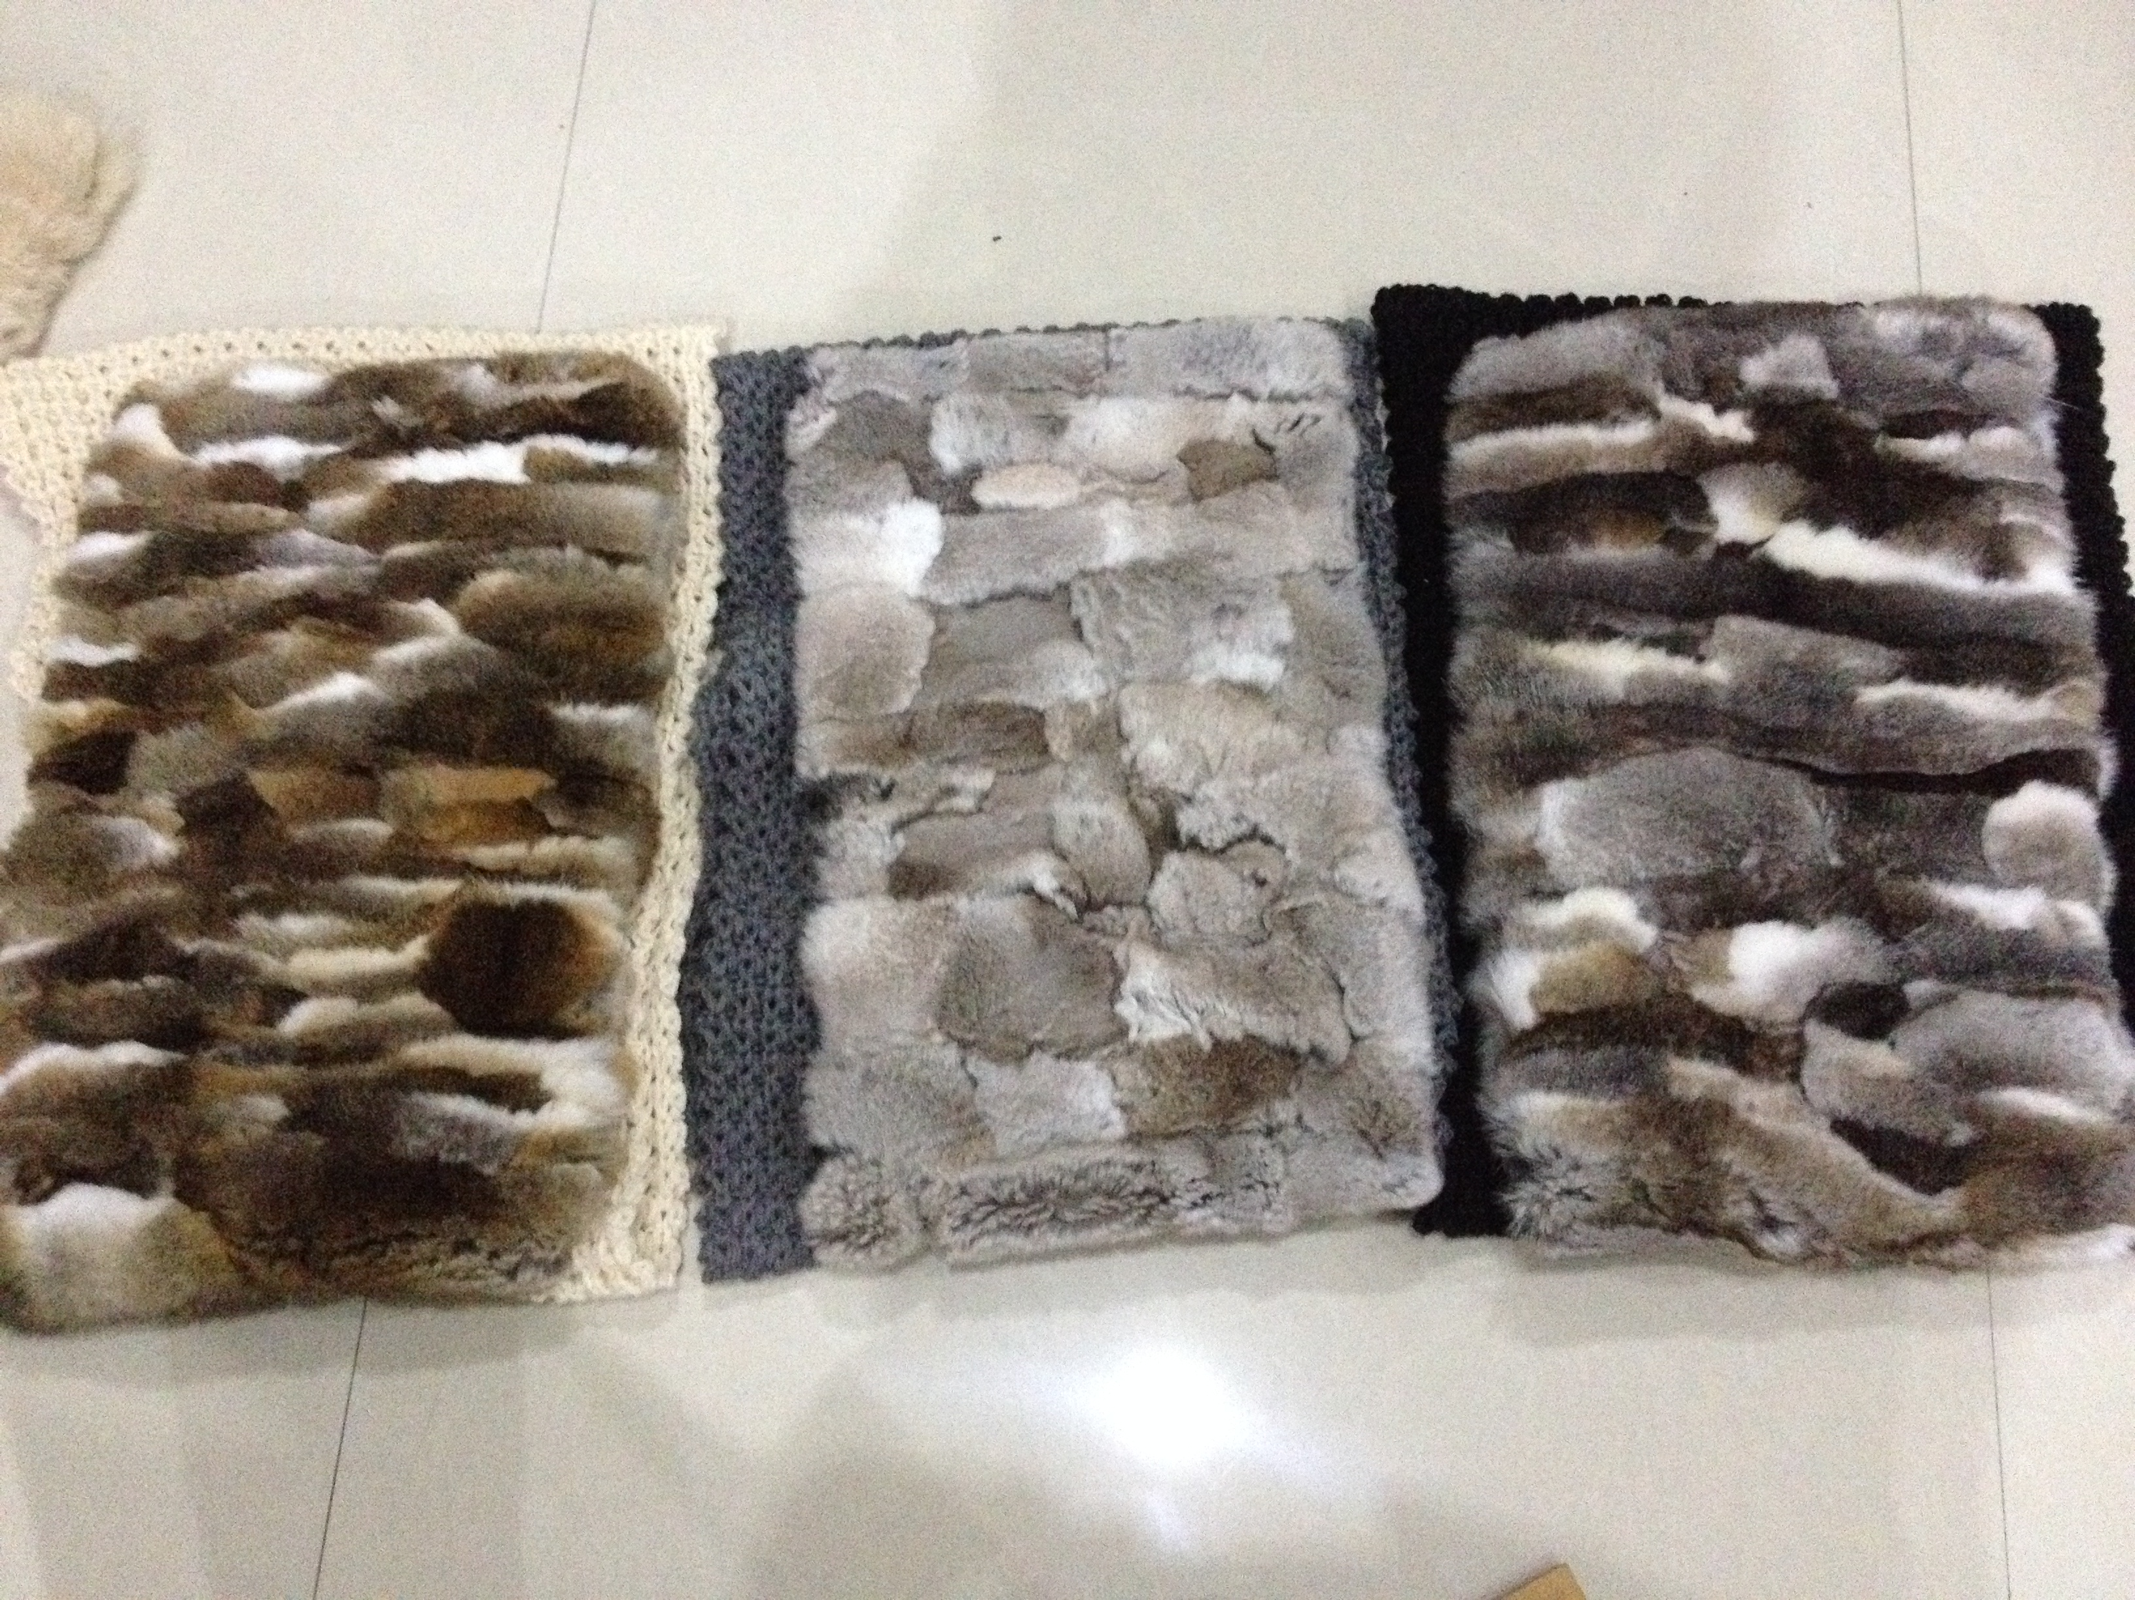
公司产品
----围巾系列 Products of our company---Muffler series

Slide 12








公司产品
---其他系列 Products of our company---Others

Slide 13








公司介绍 Company introduce---cooperate with:Spain、Turkey、Germany、Japan etc. ---合作客户:西班牙、土耳其、德国、日本等国家
2008
2012
2014
2011
2016
2009
2010

Slide 14






公司参加 Company attended---kinds of Exhibition
----各种展会
香港裘皮展
HongKong fur
米兰裘皮展
MIFUR Italy
全国兔业大会
China rabbit conference
北京国际裘皮展
BEIJING FUR
浙江省农博会
Zhejiang Agricultural conference
宁波妇联展示
NingBo women show

Slide 15
感谢您的关注！Thanks

